Slide 1


โครงการส่งเสริมคุณธรรมและจริยธรรม
สำนักงานศึกษาธิการจังหวัดแพร่ ประจำปีงบประมาณ พ.ศ. 2567

Slide 2

1. หลักการและเหตุผล
พระบรมราโชบายของพระบาทสมเด็จพระวชิรเกล้าเจ้าอยู่หัว : การเป็นพลเมืองดีเป็นหน้าที่ของทุกคน สถานศึกษาและสถานประกอบการต้องส่งเสริมให้ทุกคนมีโอกาสทำหน้าที่พลเมืองดี การเป็นพลเมืองดี หมายถึง การมีน้ำใจ มีความเอื้ออาทร ต้องทำงานอาสาสมัคร งานบำเพ็ญประโยชน์ “เห็นอะไรที่จะทำเพื่อบ้านเมืองได้ก็ต้องทำ”
สำนักงานศึกษาธิการจังหวัดแพร่ ตระหนักในหน้าที่ของพลเมืองดีจึงส่งเสริม สนับสนุนให้บุคลากรในสังกัดเป็นผู้ที่ดำรงชีวิตแบบพอเพียง มีวินัย มีความสุจริต และมีจิตอาสาซึ่งเป็นคุณธรรมสำคัญที่จะรณรงค์ให้เกิดขึ้นในสังคมไทย

Slide 3

1. หลักการและเหตุผล (ต่อ)
พอเพียง หมายถึง ความพอเพียงในการดำเนินชีวิตแบบทางสายกลาง มีเหตุมีผลใช้ความรู้ในการตัดสินใจอย่างรอบคอบ
มีความพอประมาณ พอดี ไม่เบียดเบียนตนเอง สังคม และสิ่งแวดล้อม ไม่ประมาท สร้างภูมิคุ้มกันที่ดี รู้เท่าทัน
การเปลี่ยนแปลง
วินัย หมายถึง การยึดมั่นและรับผิดชอบในหน้าที่ของตน ทั้งวินัยต่อตนเองในการผลักดันชีวิตให้ก้าวหน้า วินัยต่อองค์กร สังคม ปฏิบัติตามจริยธรรม จรรยาบรรณและเคารพต่อกฎหมาย
สุจริต หมายถึง ความซื่อตรง ความซื่อสัตย์สุจริต ยึดมั่น ยืนหยัด ในการรักษาความจริง ความถูกต้อง ความเป็นธรรมทั้งปวง นอกจากตนเองจะเป็นคนซื่อตรงแล้ว ต้องกล้าปฏิเสธการกระทำที่ไม่ซื่อตรง ไม่ซื่อสัตย์ของบุคคลอื่น ที่จะทำให้ส่วนรวมเกิดความเสียหาย
จิตอาสา หมายถึง การเป็นผู้ที่ใส่ใจต่อสังคมสาธารณะและอาสาลงมือทำอย่างใดอย่างหนึ่ง ที่มิใช่หน้าที่ของตน
ด้วยความรัก ความสามัคคี เพื่อประโยชน์ของผู้อื่น ของสังคม ของประเทศชาติ โดยมิได้หวังผลตอบแทน ทำความดี
เพื่อความดี เอื้ออาทรต่อคนร่วมสังคมทำอย่างสม่ำเสมอจนเป็นนิสัย
หลักการส่งเสริมและพัฒนาองค์กรคุณธรรม น้อมนำหลักการทรงงานในพระบาทสมเด็จพระปรมินทรมหาภูมิพลอดุลยเดช มาเป็นหลักการดังนี้

Slide 4

1. หลักการและเหตุผล (ต่อ)
1. ระเบิดจากข้างใน เป็นหัวใจที่สำคัญที่สุด ต้องให้เกิดจากความตระหนักมุ่งมั่นตั้งใจมีเป้าหมายเดียวกัน
ของผู้นำและสมาชิกขององค์กร หากทำโดยถูกบังคับหรือทำตามกระแสนโยบายไม่ตั้งใจจริง จะไม่เกิดผลหรือไม่ยั่งยืน
2. ทำแบบองค์รวม ต้องทำพร้อมกันทั้งระบบ ทุกระบบขององค์กรโดยให้ประสานสอดแทรกไปกับการบริหาร
และการทำงานปกติขององค์กร โดยไม่แยกออกเป็นโครงการหรือกิจกรรมเดี่ยว ๆ ที่ขาดความเชื่อมโยงกับระบบใหญ่ขององค์กร
3. ทำตามหลักความจริง ต้องทำจากสภาพความจริงขององค์กร โดยมีการศึกษาปัญหาและต้นทุนความดี
ขององค์กรให้เป็นระบบแล้วลงมือทำตามลำดับขั้น แก้ปัญหาที่จุดเล็กก่อน ทำให้ง่ายไม่ยึดติดตำราการเรียนรู้จากที่อื่นเป็นเพียงแนวทางมาปรับใช้ให้เหมาะกับองค์กรของตน
4. การมีส่วนร่วม ต้องสร้างโอกาสให้ทุกคนในองค์กรมีส่วนร่วม เพราะเป้าหมายสำคัญของการส่งเสริมคุณธรรม
คือ การทำให้คนมีจิตสำนึกและพฤติกรรมที่สะท้อนการมีคุณธรรมมากขึ้น จึงต้องให้ทุกคนเป็นพลังร่วมกันขับเคลื่อน
5. ทำความดีเพื่อความดี ตั้งใจพัฒนาองค์กรคุณธรรมเพื่อสร้างองค์กรที่ดี สร้างคนดีเพื่อสังคมดีมุ่งประโยชน์ส่วนรวมโดยไม่มีเป้าหมายเคลือบแฝงเพื่อประโยชน์อื่น

Slide 5
2. วัตถุประสงค์
1. เพื่อปลูกฝังความมีวินัย ความรับผิดชอบในหน้าที่แก่บุคลากรในสังกัด
และมีจิตสาธารณะช่วยเหลืองานต่างๆ ในสังคม
2. เพื่อปลูกฝังความซื่อตรง ความซื่อสัตย์สุจริต ยึดมั่น ยืนหยัด ในการรักษาความจริง ความถูกต้องความเป็นธรรมทั้งปวง
3. เพื่อส่งเสริมและสนับสนุนให้บุคลากรดำรงชีวิตตามหลักปรัชญา
ของเศรษฐกิจพอเพียง
4. เพื่อพัฒนาสำนักงานศึกษาธิการจังหวัดแพร่ให้เป็นองค์กรคุณธรรมที่ยั่งยืน

Slide 6

3. เป้าหมายโครงการ
1. ผลผลิต (Output)
1.1 บุคลากรสำนักงานศึกษาธิการจังหวัดแพร่ ร่วมกิจกรรมพัฒนาองค์กรคุณธรรมตามหลักการที่กำหนด “ปัญหาที่อยากแก้ ความดีที่อยากทำ” และร่วมกิจกรรมจิตอาสา เดือนละ 1 ครั้ง
1.2 สรุปผลโครงการ จำนวน 1 เล่ม
2 ผลลัพธ์ (Outcome)
2.1 เพื่อให้บุคลากรสำนักงานศึกษาธิการจังหวัดแพร่ดำรงชีวิตแบบพอเพียง มีวินัย
มีความซื่อสัตย์สุจริตและมีจิตอาสา
2.2 เพื่อให้องค์กรเป็นองค์กรคุณธรรมที่มุ่งประโยชน์สุขร่วมกันขององค์กรนั้น ๆ
และร่วมกับสังคม

Slide 7
4. ผลที่คาดว่าจะเกิด
1. บุคลากรสำนักงานศึกษาธิการจังหวัดแพร่ ดำรงชีวิตแบบพอเพียง มีวินัย มีความซื่อสัตย์สุจริต และมีจิตอาสา
2. สำนักงานศึกษาธิการจังหวัดแพร่และบุคลากรมีการเปลี่ยนแปลงพฤติกรรม เกิดเป็นแบบอย่างที่ดีและเกิดการขยายความดีไปสู่การทำเรื่องอื่น ๆ หรือเครือข่ายอื่น ๆ ได้

Slide 8
5. ดัชนีชี้วัดความสำเร็จ
1. ตัวชี้วัดเชิงปริมาณ : จำนวนบุคลากรที่เข้าร่วมกิจกรรมตามเป้าหมาย
2. ตัวชี้วัดเชิงคุณภาพ
2.1 บุคลากรสำนักงานศึกษาธิการจังหวัดแพร่ปรับเปลี่ยนพฤติกรรมในการปฏิบัติงาน ส่งผลให้มีความมั่นคง
ยั่งยืนในการดำรงชีวิตแบบพอเพียง มีวินัย มีความซื่อสัตย์สุจริต มีจิตอาสา และอยู่ในสังคมได้อย่างมีความสุข
2.2 สำนักงานศึกษาธิการจังหวัดแพร่ เป็นองค์กรมีระบบงาน/มาตรการสนับสนุนการขับเคลื่อน และสามารถถ่ายทอดขยายผล
ให้กับหน่วยงานอื่น ๆ ได้

Slide 9
6. กลุ่มเป้าหมาย/ผู้ที่ได้รับผลประโยชน์ บุคลากรสำนักงานศึกษาธิการจังหวัดแพร่
7. ระยะเวลาดำเนินการ (วัน/เดือน/ปี) 1 ตุลาคม 2561 - 30 กันยายน 2567
8. สถานที่ดำเนินการ
สำนักงานศึกษาธิการจังหวัดแพร่ 168 หมู่ 2 ตำบลป่าแมต อำเภอเมืองแพร่ จังหวัดแพร่

Slide 10
9. การวิเคราะห์ความเสี่ยง
9.1 ความเสี่ยง
เนื่องจากบุคลากรในสำนักงานมีภารกิจ ที่ไม่สามารถเข้าร่วมกิจกรรมได้
9.2 การบริหารความเสียง
สอบถามบุคลากรในสำนักงาน ก่อนกำหนดกิจกรรม
10. แผนการใช้งบประมาณ
แผนการปฏิบัติงาน | แผนการใช้จ่ายเงินงบประมาณ
 | ไตรมาส ๑ | ไตรมาส ๒ | ไตรมาส ๓ | ไตรมาส ๔ | รวม
ปีงบประมาณ ๒๕๖๖ | ๐ | ๗,๘๔๐ | ๐ |  | ๗,๘๔๐
 |  |  |  | รวมทั้งสิ้น | ๗,๘๔๐

Slide 11
11. รายละเอียดงบประมาณ
กิจกรรมหลัก | งบประมาณ | จำแนกตามหมวดรายจ่าย
 | (บาท) | ค่าตอบแทน | ค่าใช้สอย | ค่าวัสดุ
กิจกรรมที่ 1 : การทบทวนประกาศเจตนารมณ์ | - | - | - | -
เป็นองค์กรส่งเสริมคุณธรรมประจำปีงบประมาณ พ.ศ. 2566
กิจกรรมที่ 2 : การกำหนดกติกาข้อตกลงที่จะปฏิบัติ | - | - | - | -
ตามร่วมกัน ดำเนินการดังนี้
2.1 กิจกรรมอนุรักษ์พลังงานและสิ่งแวดล้อม
2.2 กิจกรรมปฏิบัติตนตามกติกาขององค์กร
และสังคมที่กำหนด
2.3 กิจกรรมสำนักงานสุจริต บุคลากรปฏิเสธ
การกระทำที่ไม่ซื่อตรง ไม่ซื่อสัตย์ต่อตนเองและบุคคลอื่น
2.4 กิจกรรมจิตอาสาเพื่อพัฒนาสภาพแวดล้อม
และภูมิทัศน์ของ ศธจ.แพร่ ให้เป็นระเบียบ ร่มรื่น สวยงาม
2.5 กิจกรรมการจัดทำสมุดสะสมความดี
2.6 กิจกรรมการจัดทำแผนพัฒนาตนเอง
กิจกรรมที่ 3 : ประกาศกติกาข้อตกลงให้บุคลากรรับทราบ | - | - | - | -
กิจกรรมที่ 4 : การแต่งตั้งคณะกรรมการขับเคลื่อนองค์กร | 2,500 |  | 2,500
ส่งเสริมคุณธรรม
กิจกรรมที่ 5 : การส่งเสริมยกย่องการทำความดีและเผยแพร่ | 5,000 |  |  | 5,000
ประชาสัมพันธ์ขยายผล
กิจกรรมที่ 6 : การติดตาม ประเมินผล และการ | 2,500 |  | 2,500
สรุปผลการดำเนินงาน
รวมเงิน | 10000 | - | 5,000 | 5,000

Slide 12

12. ผลสำเร็จของการดำเนินงาน
โครงการส่งเสริมคุณธรรมและจริยธรรม สำนักงานศึกษาธิการจังหวัดแพร่ ประจำปีงบประมาณ พ.ศ. 2567
1. กิจกรรมการทบทวนประกาศเจตนารมณ์เป็นองค์กรส่งเสริมคุณธรรมประจำปีงบประมาณ พ.ศ. 2567
เป็นกิจกรรมที่กำหนดเพื่อชี้แจงนโยบายและแนวทางการดำเนินงาน ของสำนักงานศึกษาธิการจังหวัดแพร่
เพื่อรับฟังความคิดเห็นข้อเสนอแนะ แลกเปลี่ยนและหาแนวทางแก้ไขปัญหาร่วมกัน และยังเป็นกิจกรรมที่สามารถแสดงออก
ถึงความสุจริต โปร่งใสในการทำงาน ความถูกต้องและเป็นธรรมในการปฏิบัติหน้าที่
ผลสำเร็จของกิจกรรม คือ ผู้บริหารและบุคลากรของสำนักงานศึกษาธิการจังหวัดแพร่ ร้อยละ100 เข้าร่วมประชุมประจำเดือน แลกเปลี่ยน เสนอแนะ แสดงความคิดเห็นในการดำเนินงานของสำนักงานศึกษาธิการจังหวัดแพร่

Slide 13
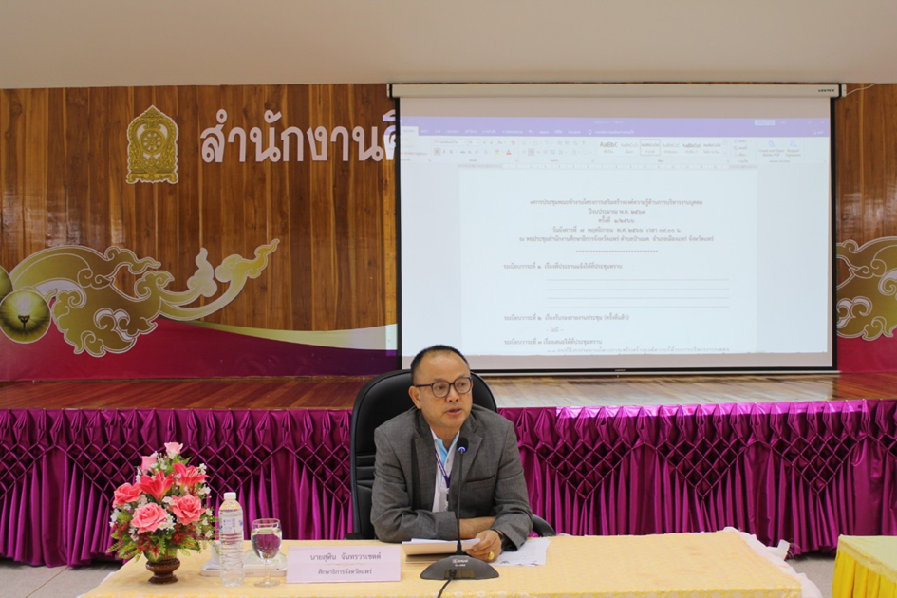
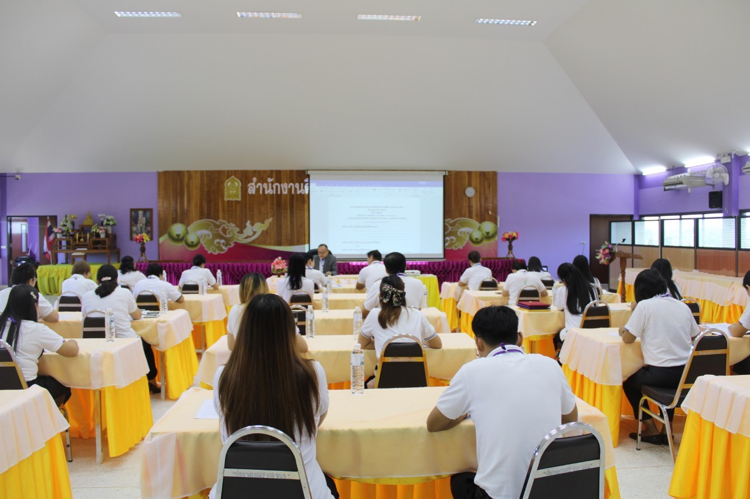
ภาพกิจกรรมการประชุมผู้บริหารและบุคลากร
สำนักงานศึกษาธิการหวัดแพร่

Slide 14
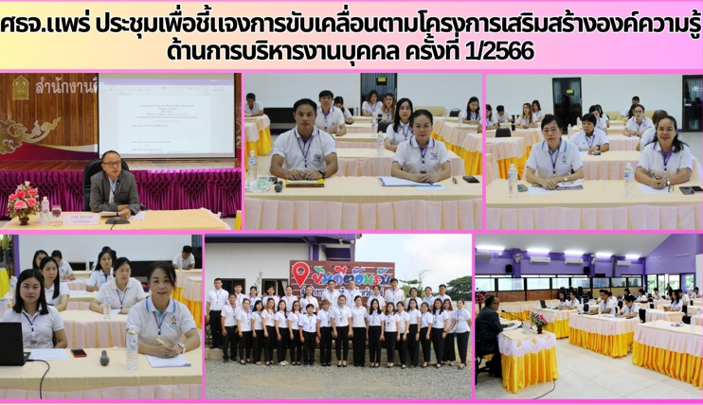
ภาพกิจกรรมการประชุมผู้บริหารและบุคลากร
สำนักงานศึกษาธิการหวัดแพร่

Slide 15

12. ผลสำเร็จของการดำเนินงาน (ต่อ)
โครงการส่งเสริมคุณธรรมและจริยธรรม สำนักงานศึกษาธิการจังหวัดแพร่ ประจำปีงบประมาณ พ.ศ. 2567
2. กิจกรรมการกำหนดกติกาข้อตกลงที่จะปฏิบัติตามร่วมกัน
  2.1 กิจกรรม “เทิดทูนสถาบันชาติ ศาสนา พระมหากษัตริย์”
เป็นกิจกรรมที่กำหนดเพื่อเทิดทูนสถาบันชาติ ศาสนาและพระมหากษัตริย์
โดยให้ประชาชนมีความปรองดองสมานฉันท์ มีความสามัคคีเป็นอันหนึ่งอันเดียวกัน
และยึดมั่นในการปกครองระบอบประชาธิปไตยอันมีพระพระมหากษัตริย์เป็นประมุข
และยังเป็นกิจกรรมที่สามารถแสดงออกถึงการขอบคุณและกตัญญูต่อแผ่นดิน และให้คำมั่นที่จะทดแทนคุณแผ่นดิน
ผลสำเร็จของกิจกรรม คือ บุคลากรในสำนักงาน ร้อยละ 90 ได้เข้าร่วมกิจกรรมเพื่อเทิดทูนสถาบันชาติ ศาสนา พระมหากษัตริย์ และสำนึกในพระมหากรุณาธิคุณ เนื่องในโอกาสต่าง ๆ

Slide 16
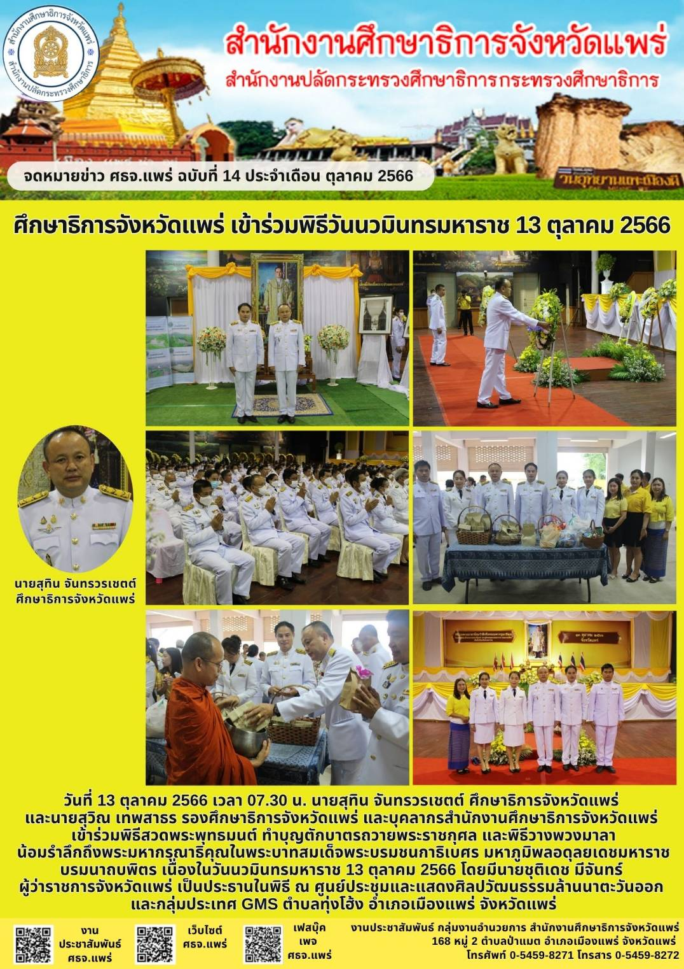
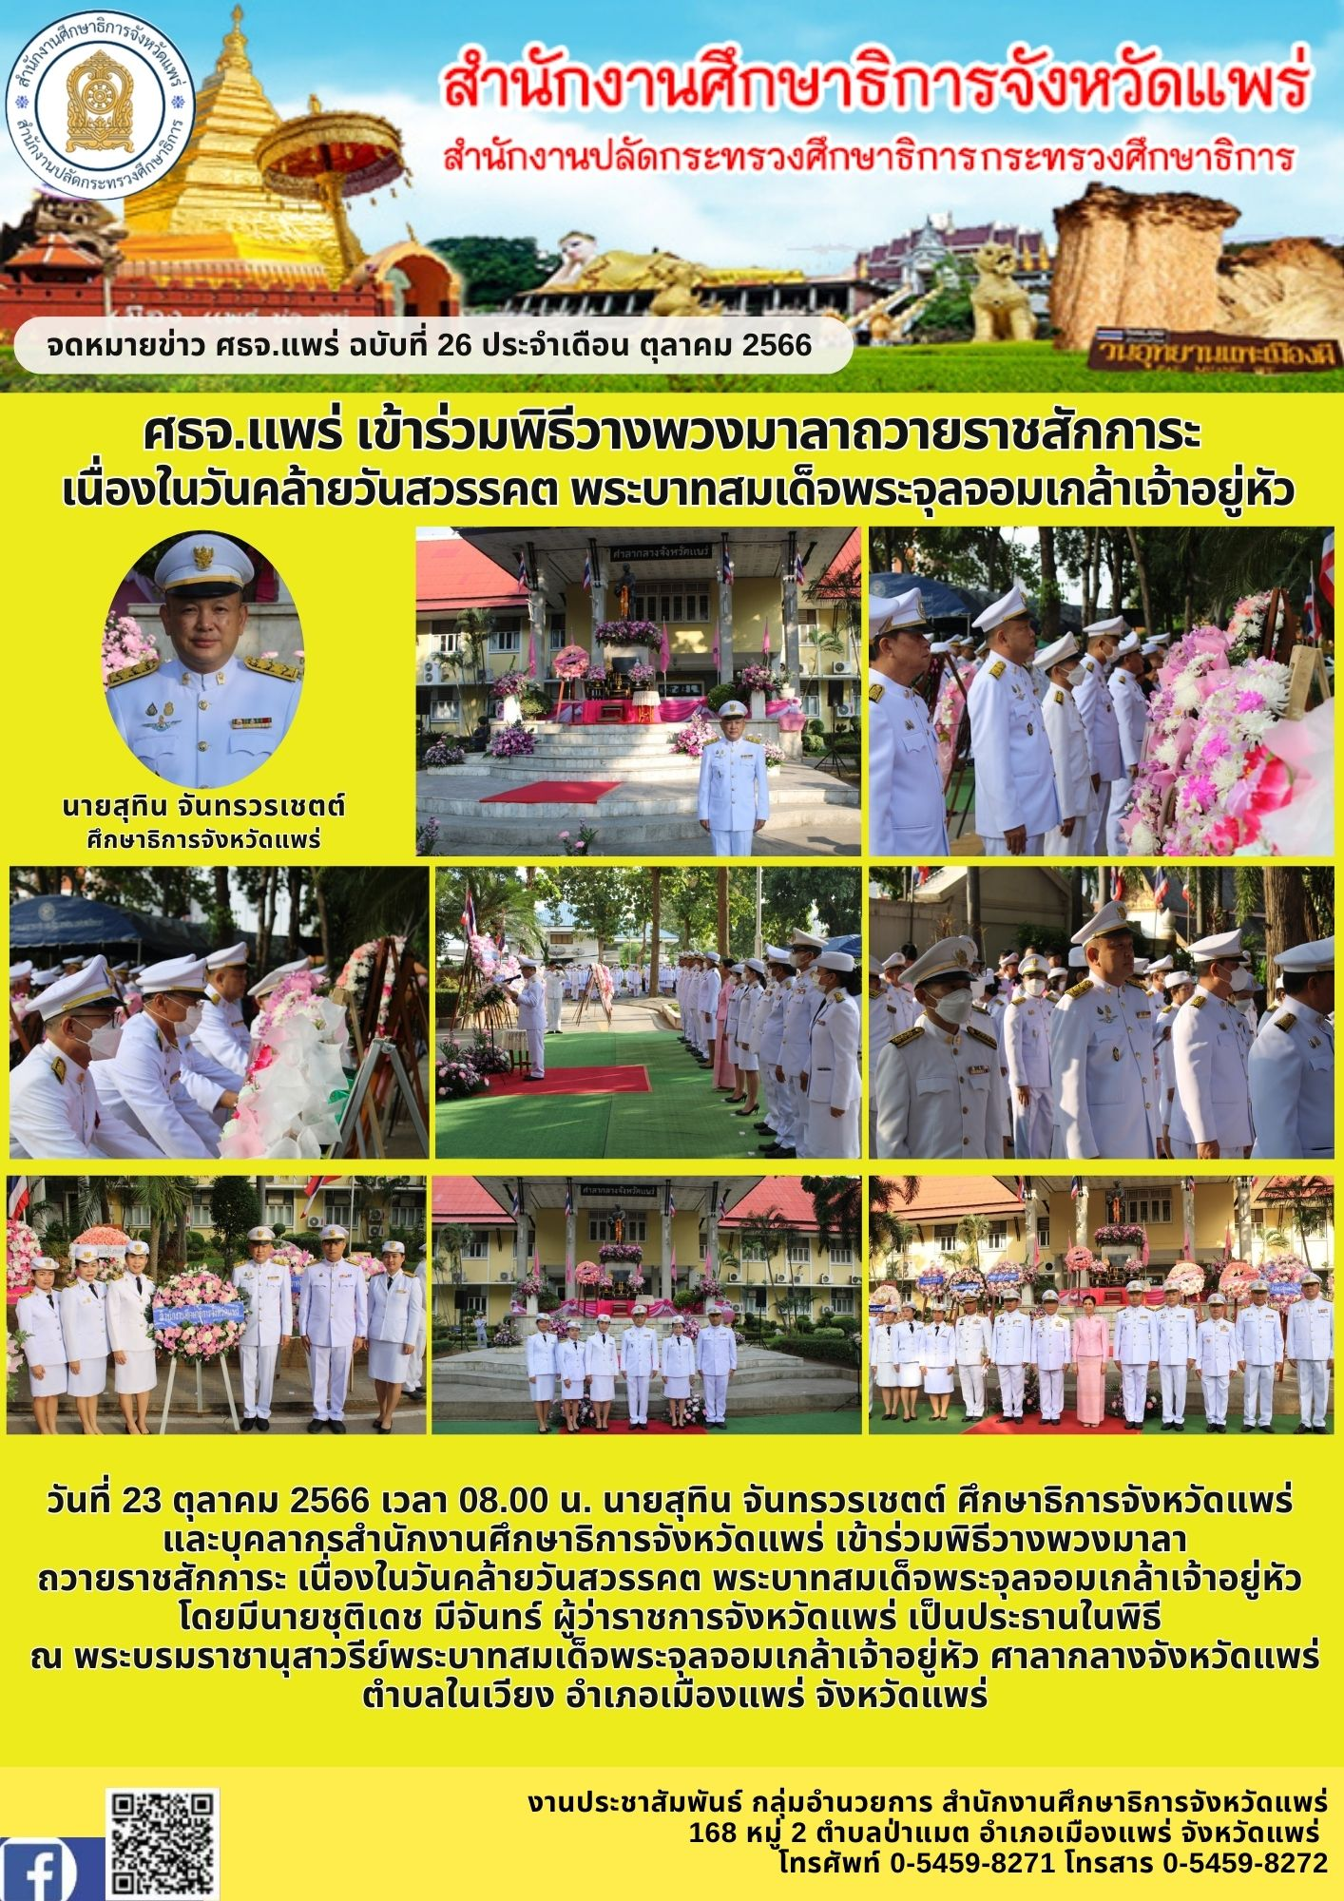

ภาพกิจกรรม“เทิดทูนสถาบันชาติ ศาสนา พระมหากษัตริย์”

Slide 17
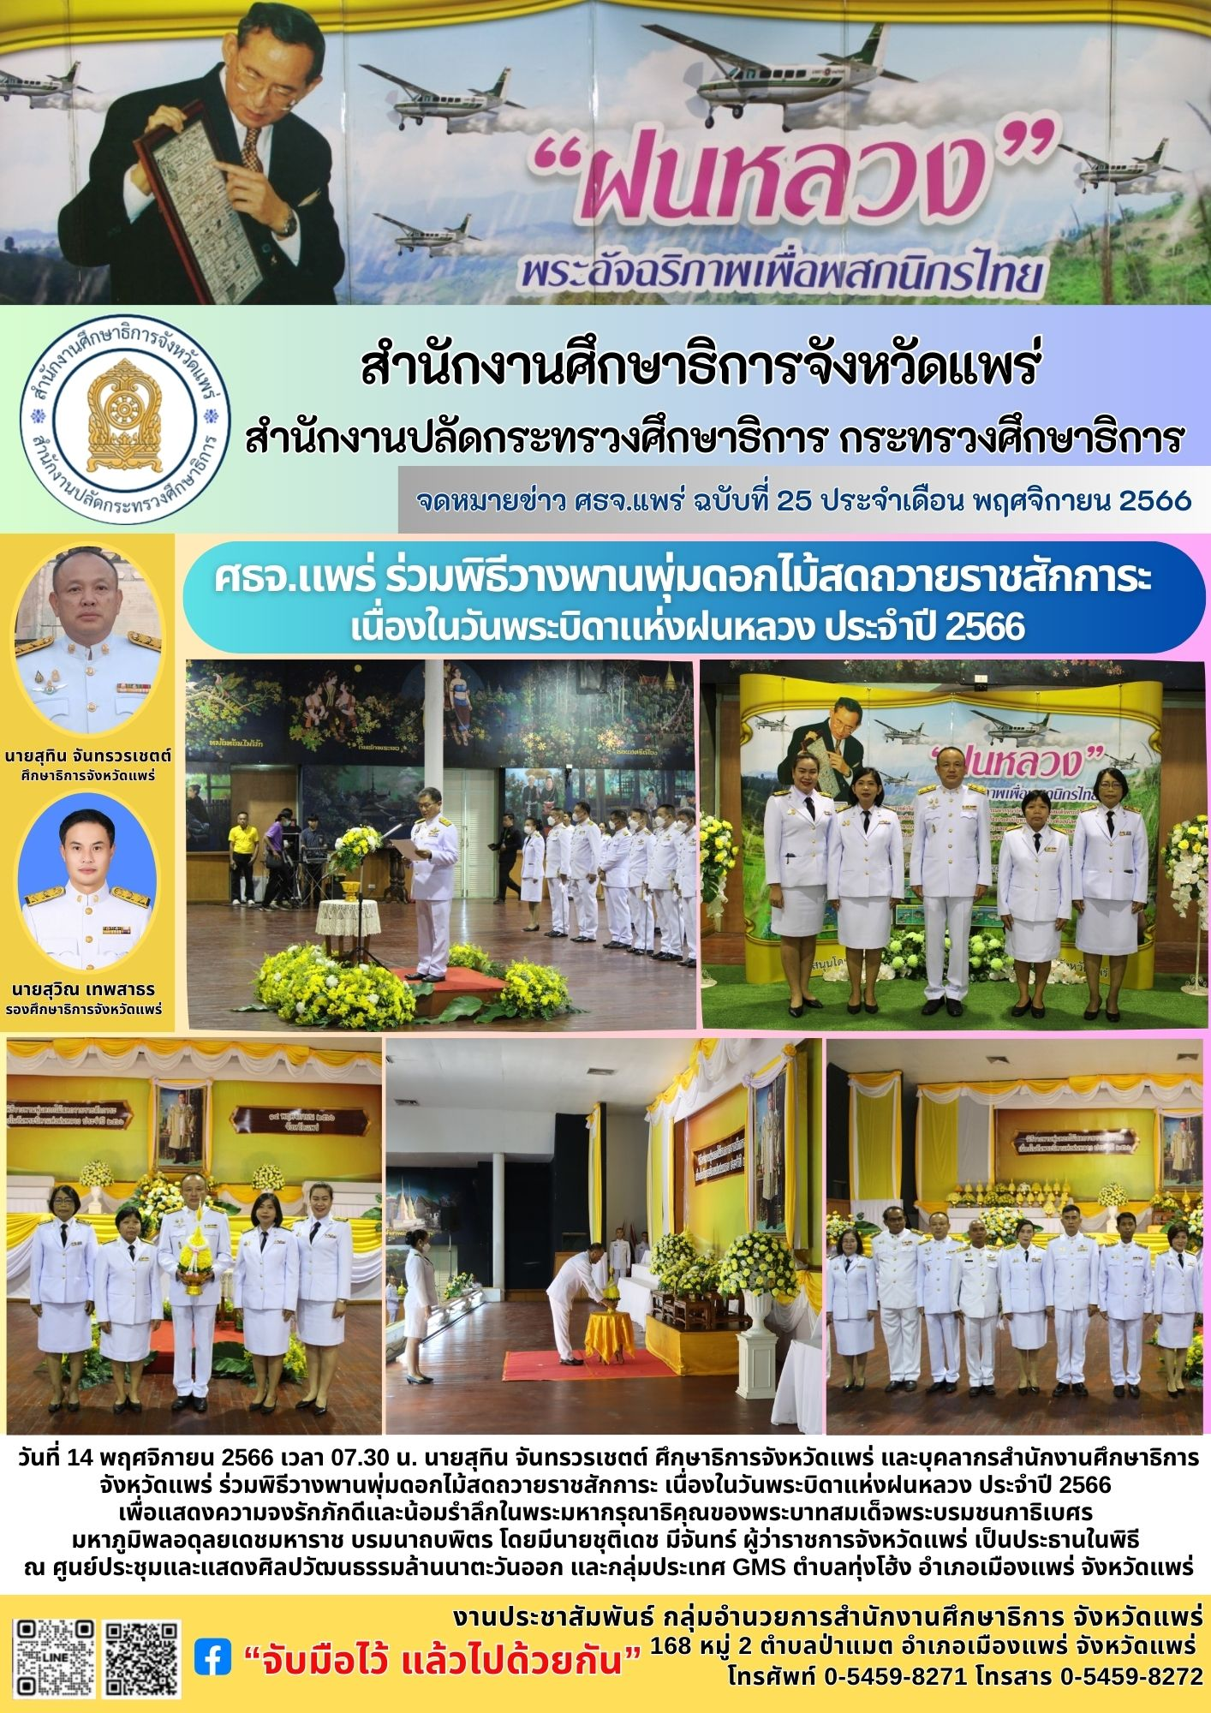
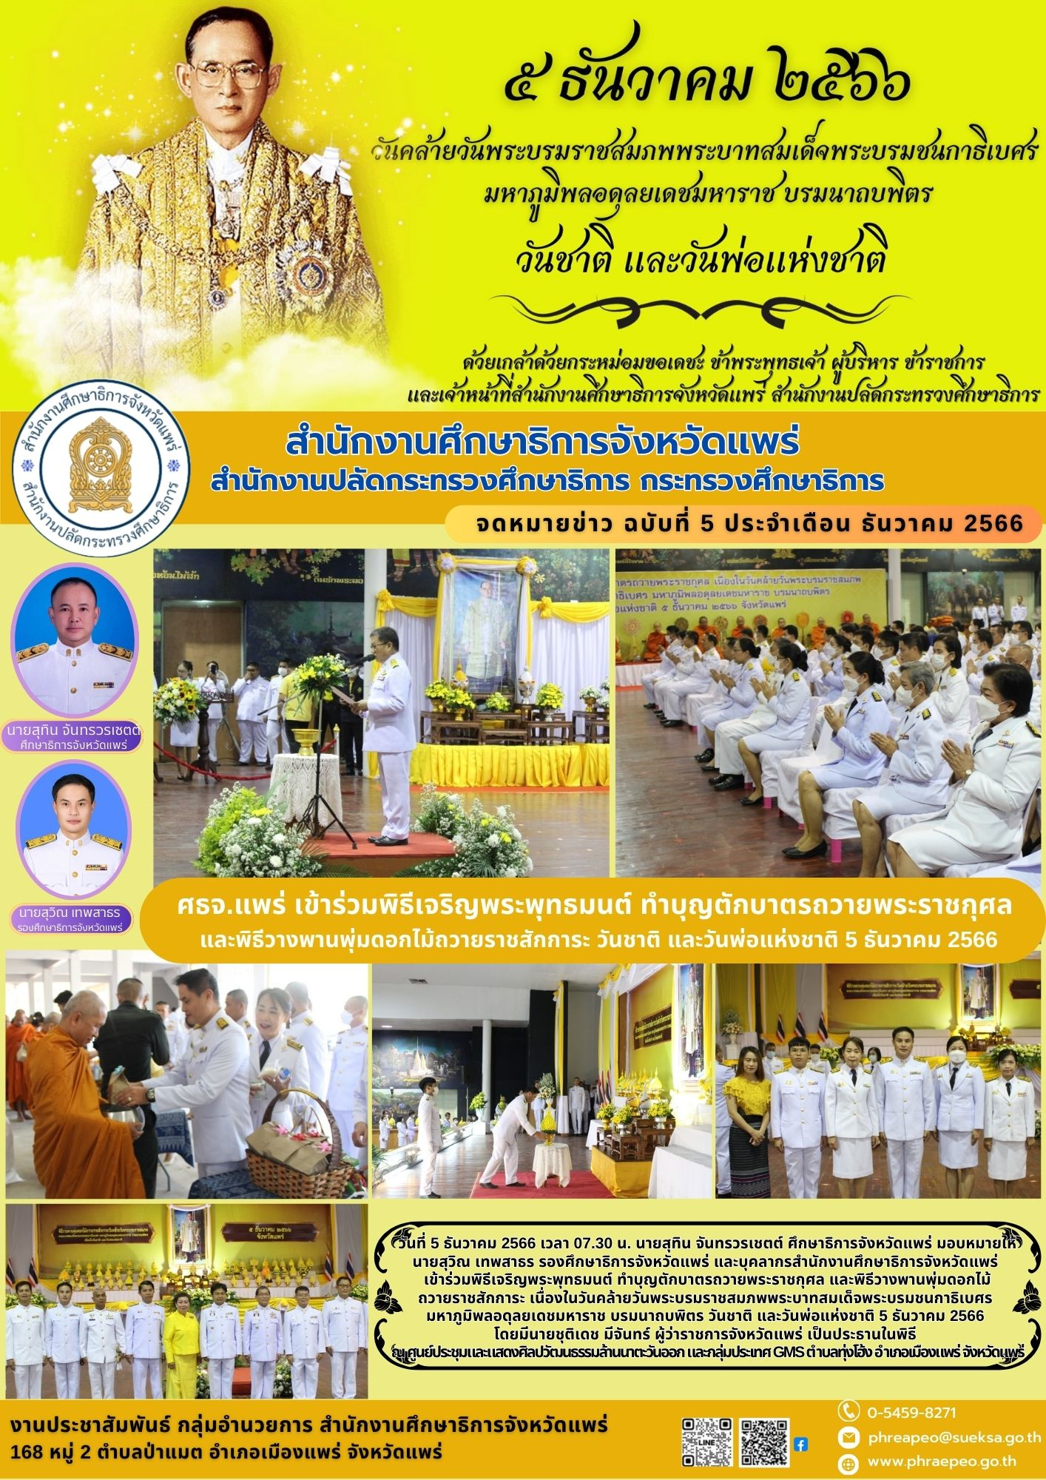

ภาพกิจกรรม“เทิดทูนสถาบันชาติ ศาสนา พระมหากษัตริย์”

Slide 18
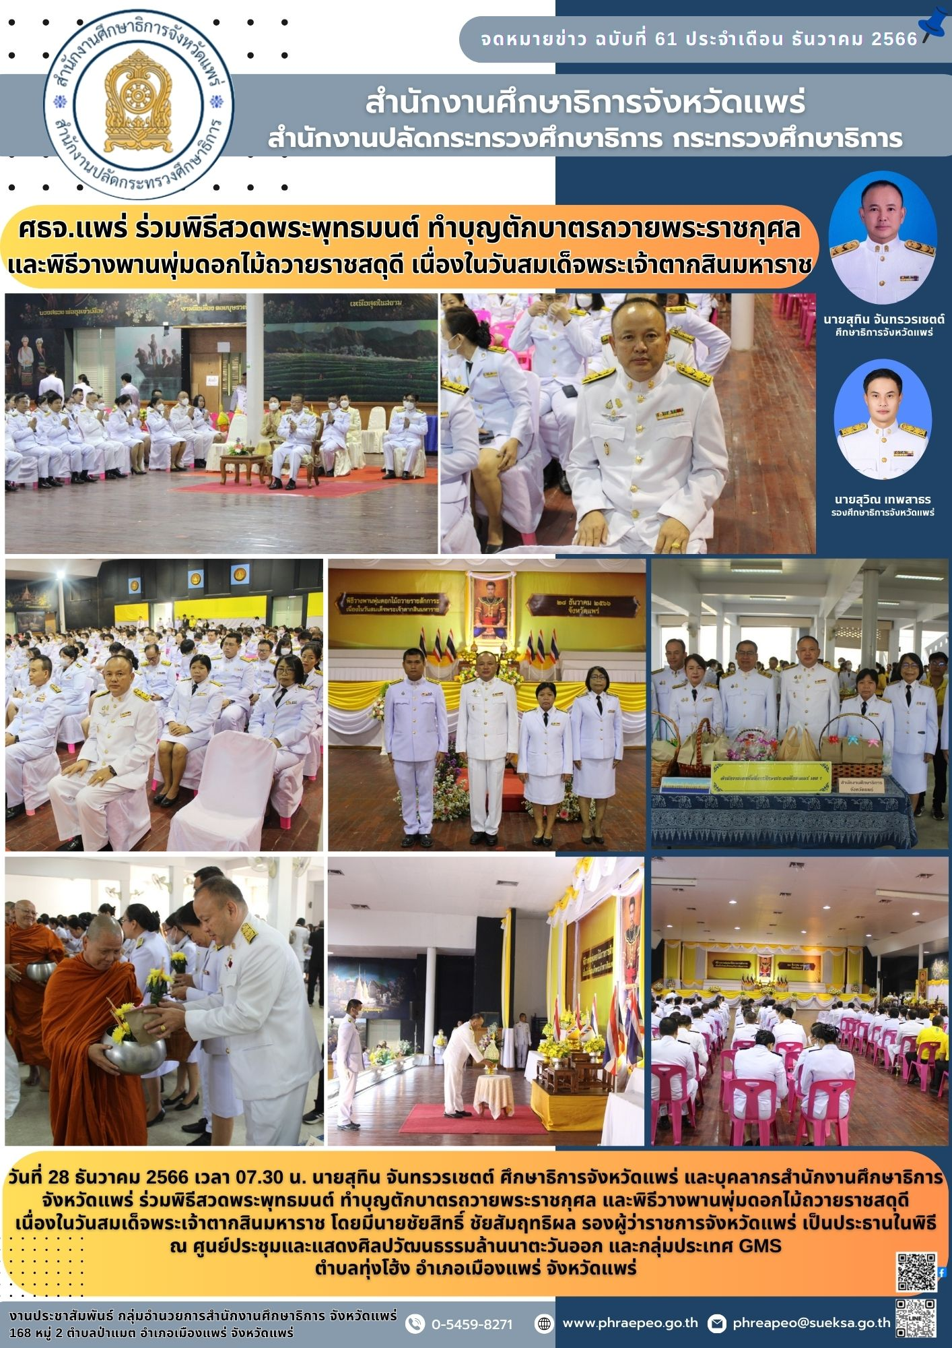


ภาพกิจกรรม“เทิดทูนสถาบันชาติ ศาสนา พระมหากษัตริย์”

Slide 19
12. ผลสำเร็จของการดำเนินงาน (ต่อ)
โครงการส่งเสริมคุณธรรมและจริยธรรม สำนักงานศึกษาธิการจังหวัดแพร่ ประจำปีงบประมาณ พ.ศ. 2567
2.2 กิจกรรมจิตอาสาบำเพ็ญประโยชน์
เป็นกิจกรรมที่กำหนดเพื่อให้บุคลากรในหน่วยงานได้เกิดความรักความสามัคคี
สร้างจิตสำนึกและปลูกฝังให้บุคลากรในหน่วยงานมีจิตสาธารณะหรือจิตอาสา เสียสละ
เพื่อประโยชน์ส่วนรวม และเอื้อเฟื้อต่อกัน
จนเป็นอุปนิสัยติดตัว
ผลสำเร็จของกิจกรรม คือ ผู้เข้าร่วมกิจกรรม เกิดความรักความสามัคคี ช่วยเหลือเกื้อกูล
มีจิตสาธารณะและจิตอาสา เสียสละประโยชน์ส่วนตัวเพื่อส่วนรวม

Slide 20
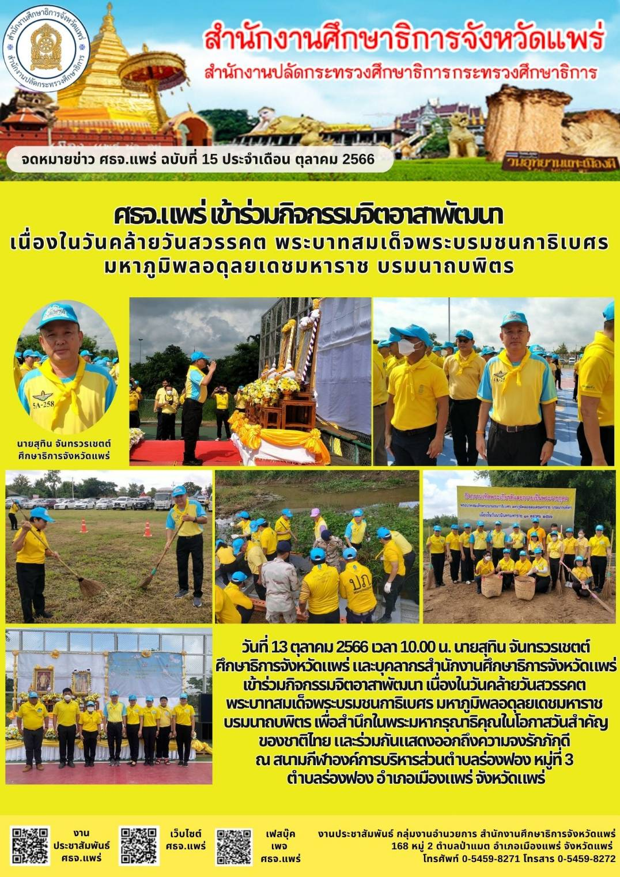

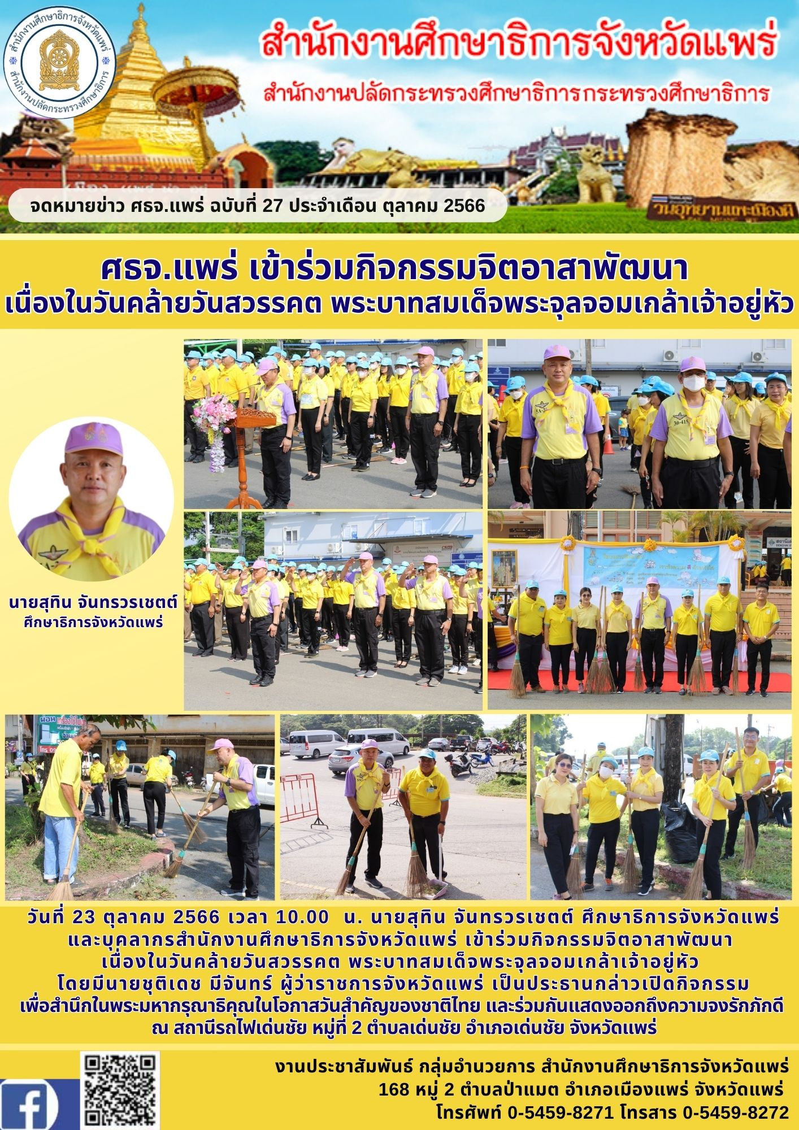
ภาพกิจกรรมกิจกรรมจิตอาสาบำเพ็ญประโยชน์

Slide 21

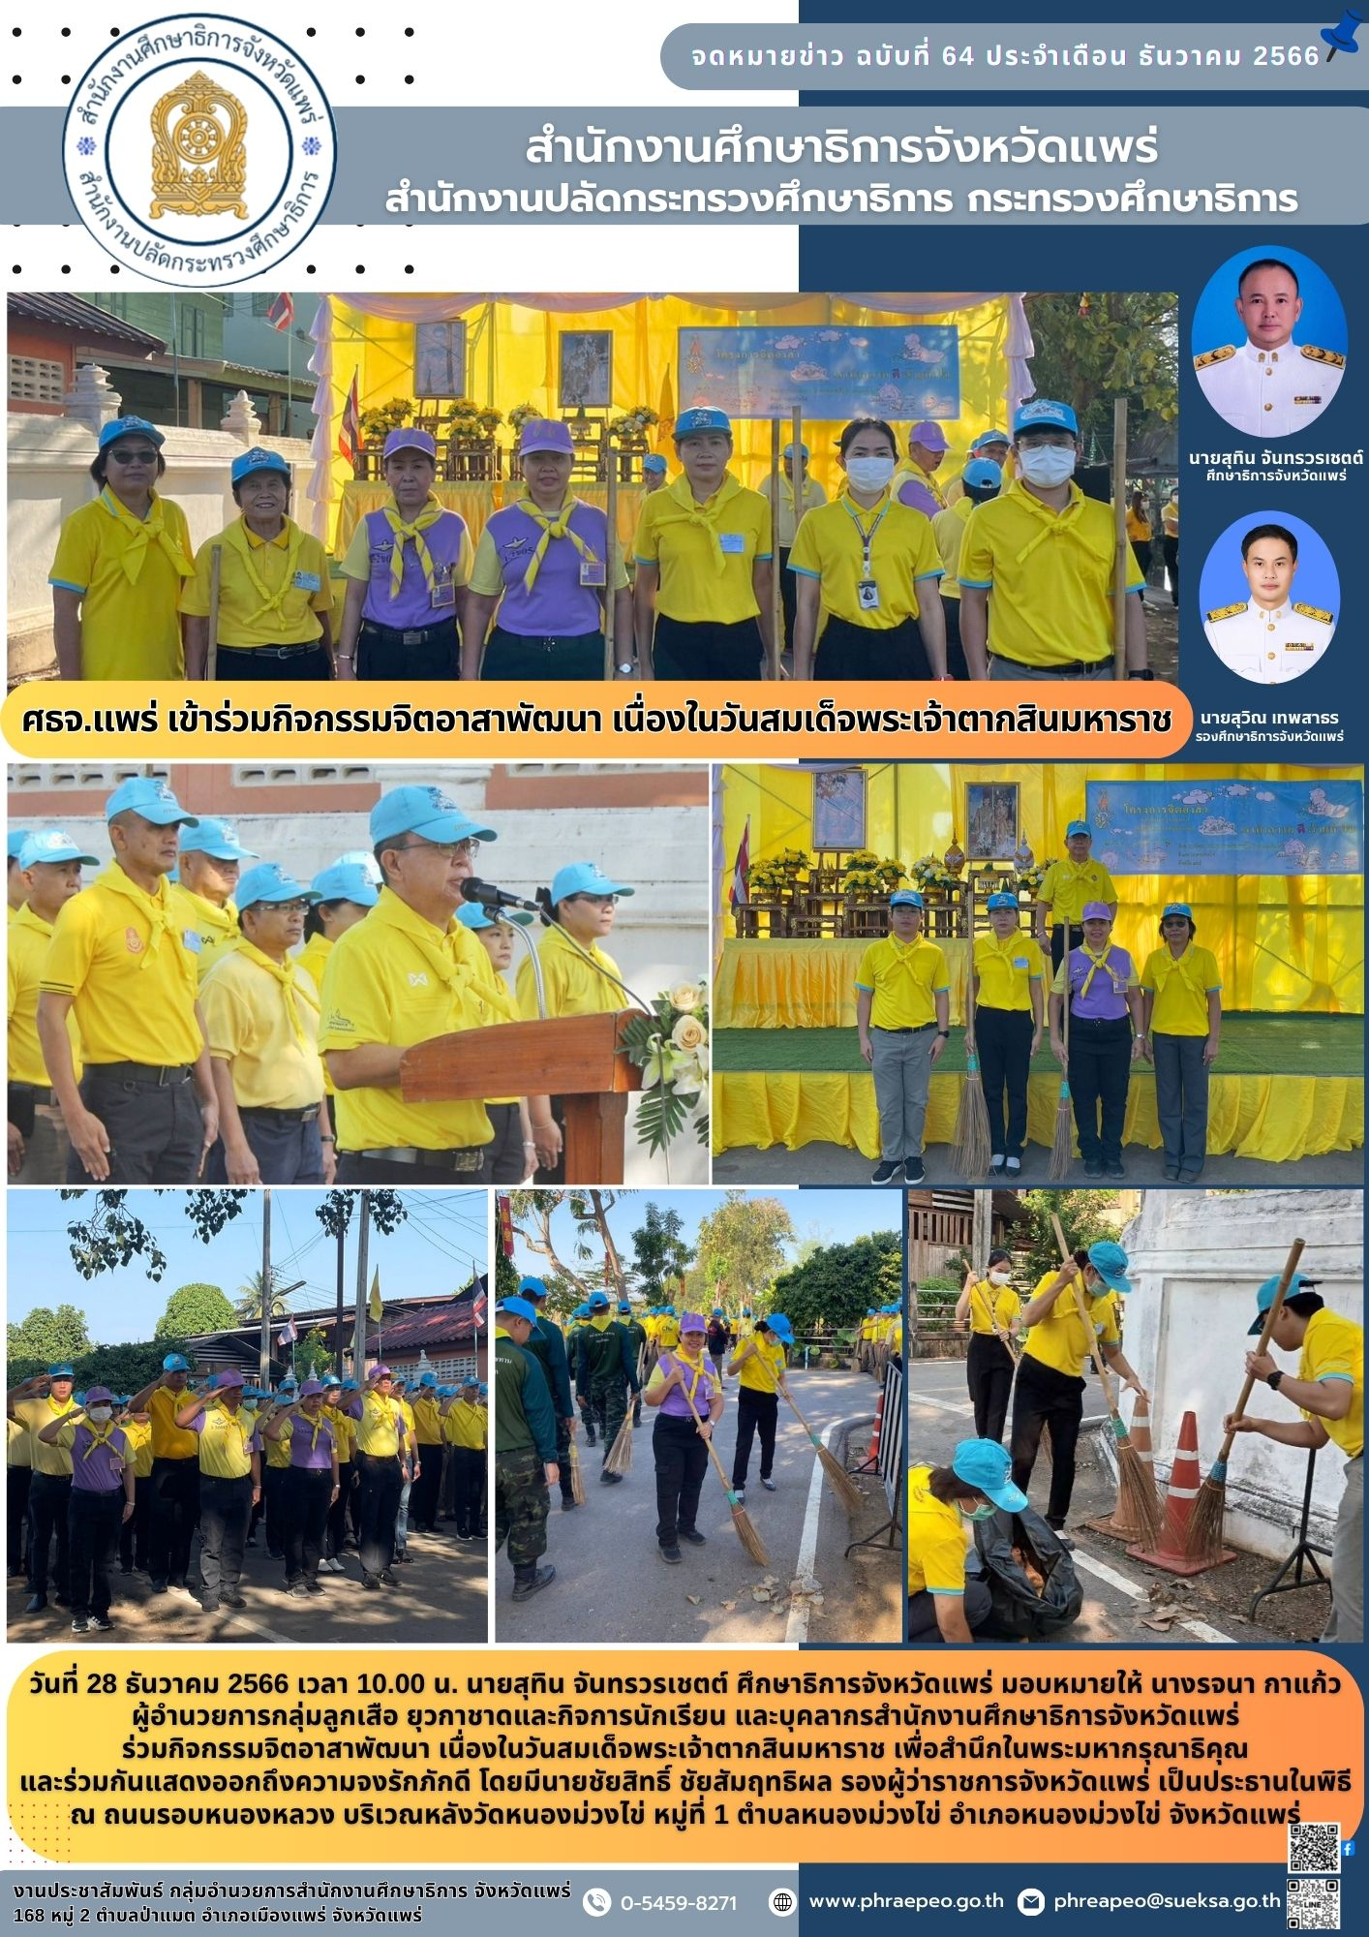
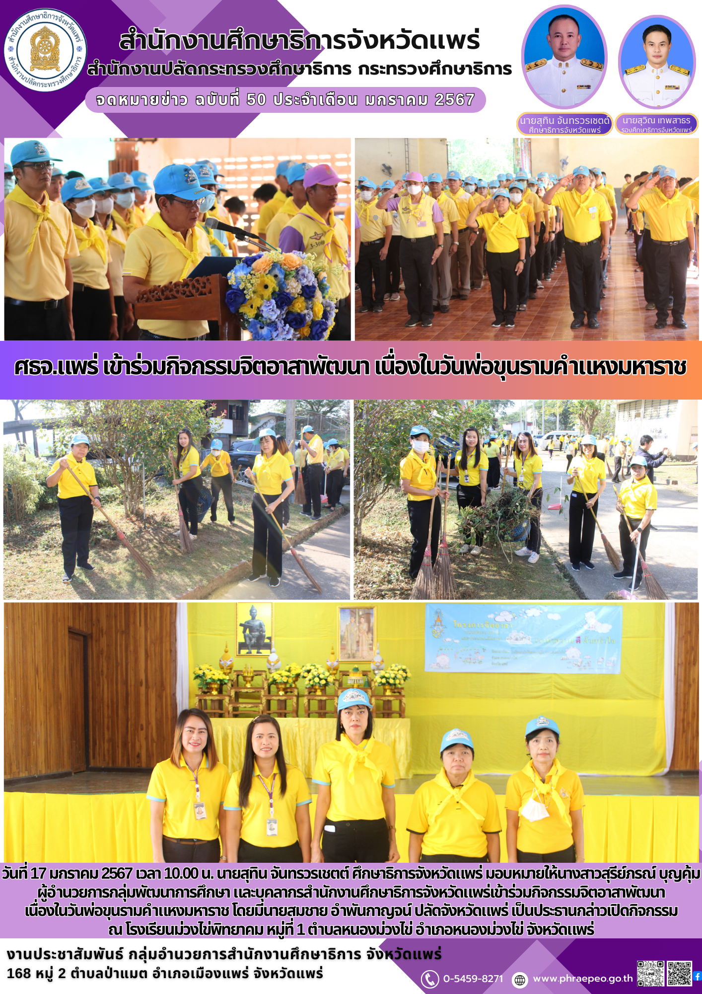
ภาพกิจกรรมกิจกรรมจิตอาสาบำเพ็ญประโยชน์

Slide 22

12. ผลสำเร็จของการดำเนินงาน (ต่อ)
โครงการส่งเสริมคุณธรรมและจริยธรรม สำนักงานศึกษาธิการจังหวัดแพร่
ประจำปีงบประมาณ พ.ศ. 2567
2.3 กิจกรรมการแต่งกายชุดเครื่องแบบข้าราชการในวันจันทร์
เป็นกิจกรรมที่กำหนดเพื่อให้ข้าราชการในหน่วยงานเห็นความสำคัญของการแต่งกายเครื่องแบบข้าราชการ และสร้างวินัย แนวปฏิบัติที่ดี ด้านการแต่งกายให้แก่บุคลากรในสังกัด
และยังเป็นกิจกรรมที่สร้างความภูมิใจในเกียรติและศักดิ์ศรีของการเป็นข้าราชการ
ผลสำเร็จของกิจกรรม คือ ข้าราชการในสังกัด ร้อยละ ๙o แต่งกายด้วยเครื่องแบบข้าราชการในทุกวันจันทร์

Slide 23
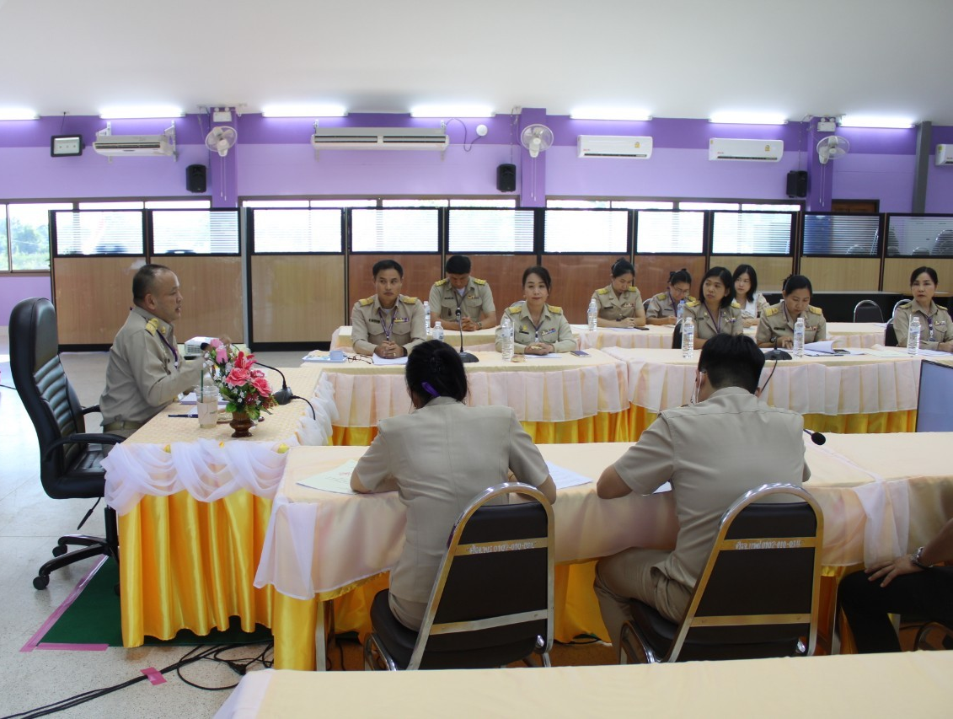
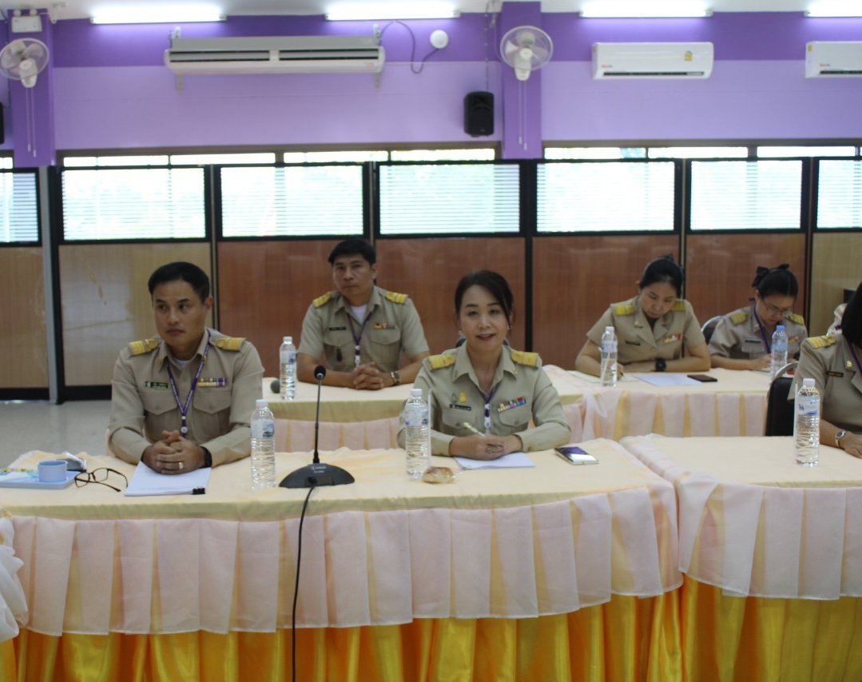
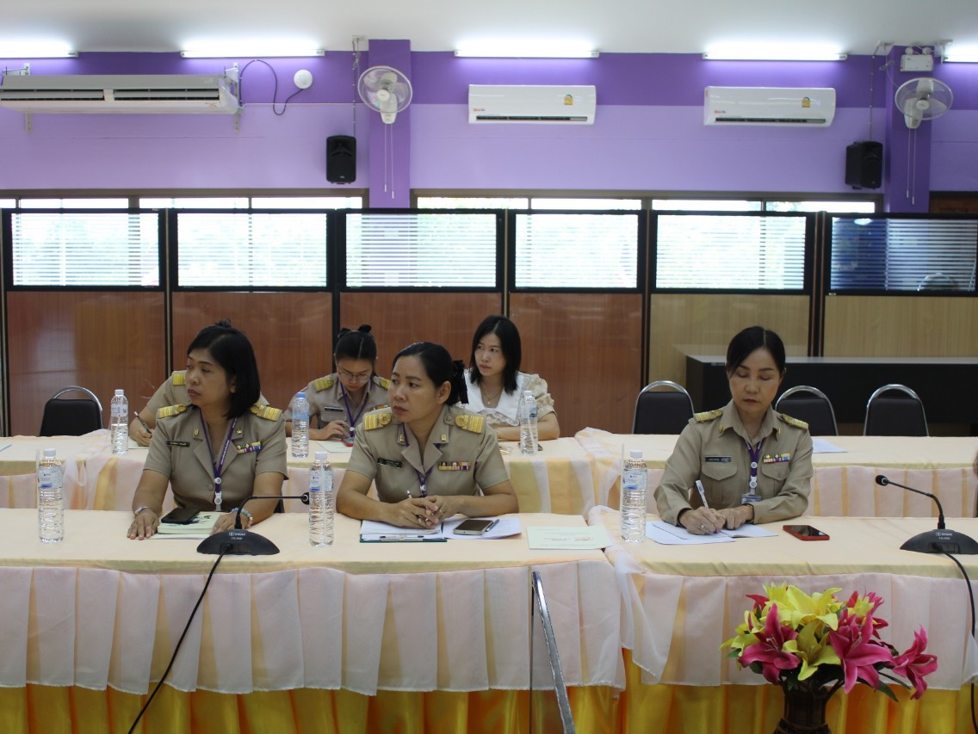
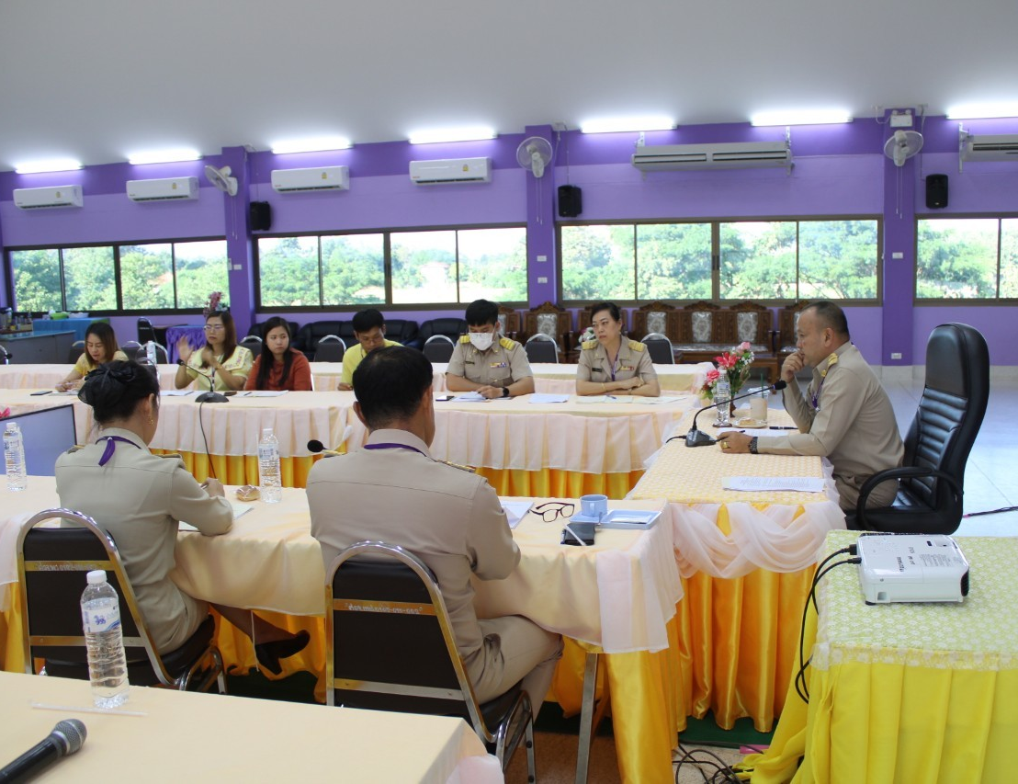
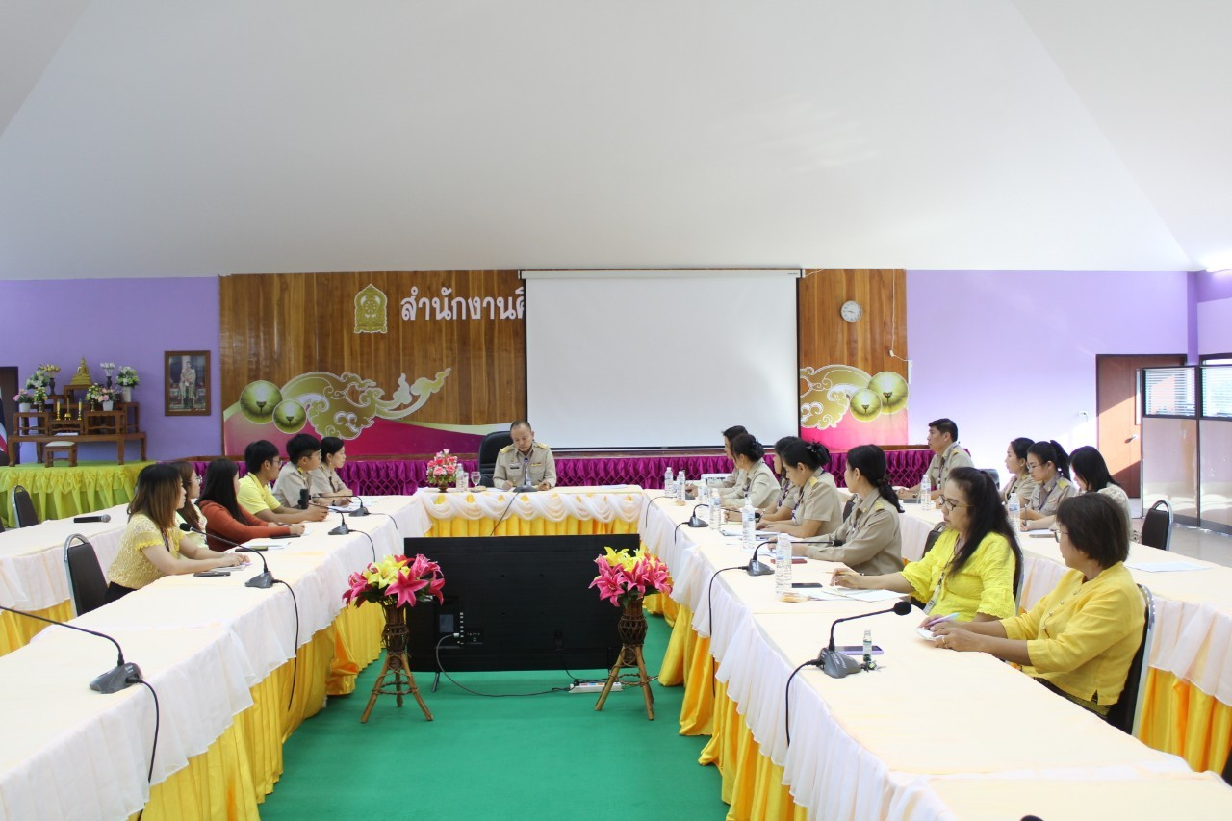
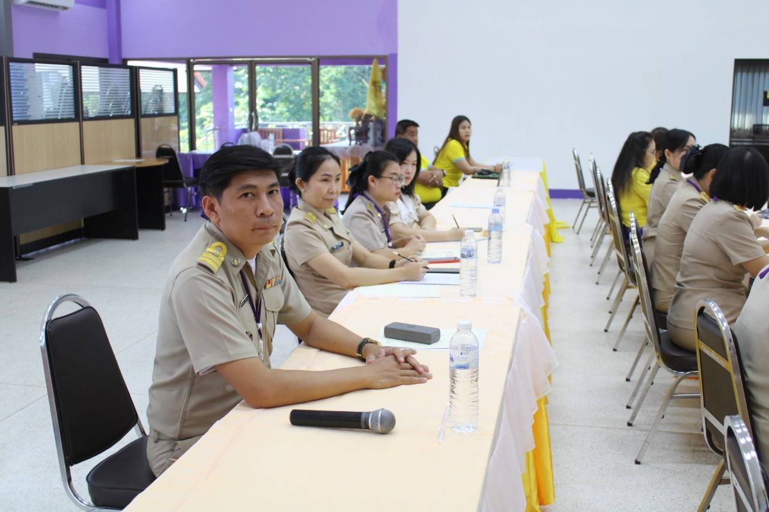
ภาพกิจกรรมแต่งกายชุดเครื่องแบบข้าราชการในวันจันทร์

Slide 24

12. ผลสำเร็จของการดำเนินงาน (ต่อ)
โครงการส่งเสริมคุณธรรมและจริยธรรม สำนักงานศึกษาธิการจังหวัดแพร่
ประจำปีงบประมาณ พ.ศ. 2567
2.4 กิจกรรมการทำบุญตักบาตร เนื่องในวันสำคัญต่าง ๆ
เป็นกิจกรรมที่กำหนดเพื่อให้บุคลากรในสำนักงาน ส่งเสริมและสืบทอดพระพุทธศาสนา บำรุงรักษาพระพุทธศาสนาและส่งเสริมการทำความดีของผู้ปฏิบัติ ทั้งผู้ที่ร่วมทำบุญตักบาตรและพระภิกษุ สามเณร
ผลสำเร็จของกิจกรรม คือ บุคลากรในสำนักงาน ร้อยละ 90 ร่วมกิจกรรมการทำบุญ ตักบาตร
เนื่องในวันสำคัญต่าง ๆ เช่น วันสำคัญทางศาสนา และวันสำคัญที่เกี่ยวกับพระบรมวงศานุวงศ์ เป็นต้น

Slide 25
12. ผลสำเร็จของการดำเนินงาน (ต่อ)
โครงการส่งเสริมคุณธรรมและจริยธรรม สำนักงานศึกษาธิการจังหวัดแพร่ ประจำปีงบประมาณ พ.ศ. 2567
2.5 กิจกรรมการแต่งกายด้วยผ้าไทย เพื่อส่งเสริมให้บุคลากรมีส่วนร่วมในการอนุรักษ์วัฒนธรรมการแต่งกายด้วยผ้าไทย
เป็นการส่งเสริมและเผยแพร่การแต่งกายด้วยผ้าไทย
ผลสำเร็จของกิจกรรม คือ บุคลากรในสำนักงาน ร้อยละ 90 ร่วมแต่งกายด้วยผ้าไทย
ซึ่งแสดงออกถึงการอนุรักษ์วัฒนธรรมการแต่งกายด้วยผ้าไทย เป็นการส่งเสริมและเผยแพร่การแต่งกายด้วยผ้าไทย

Slide 26
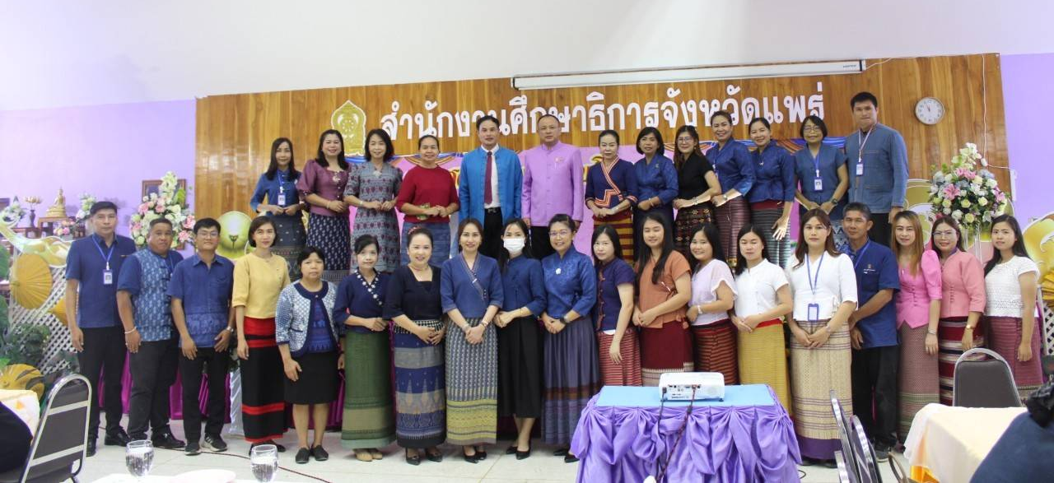
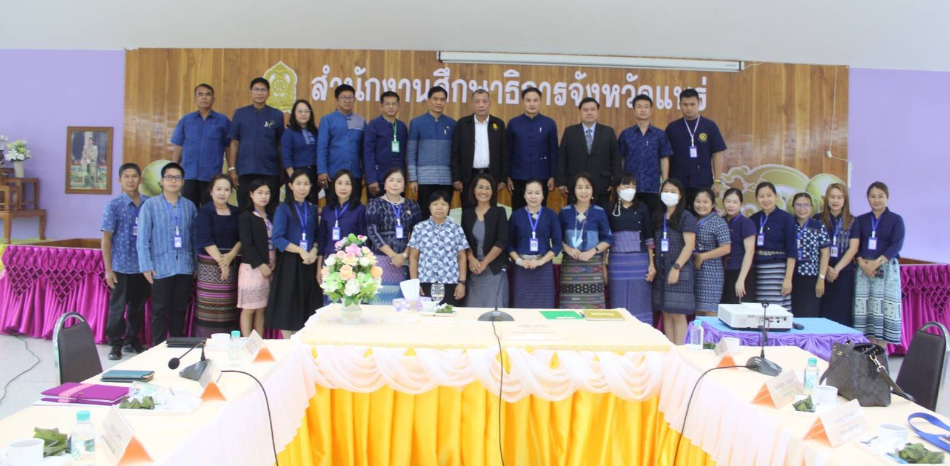
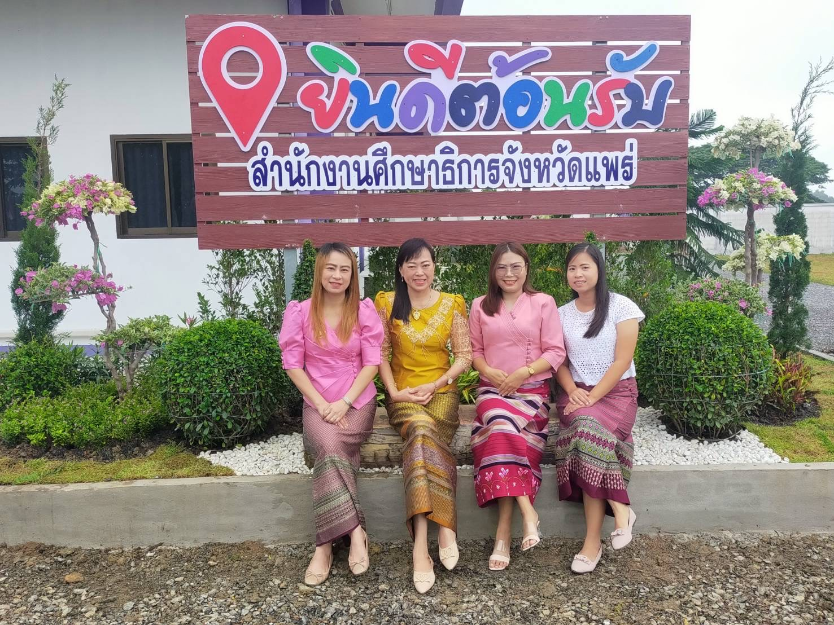
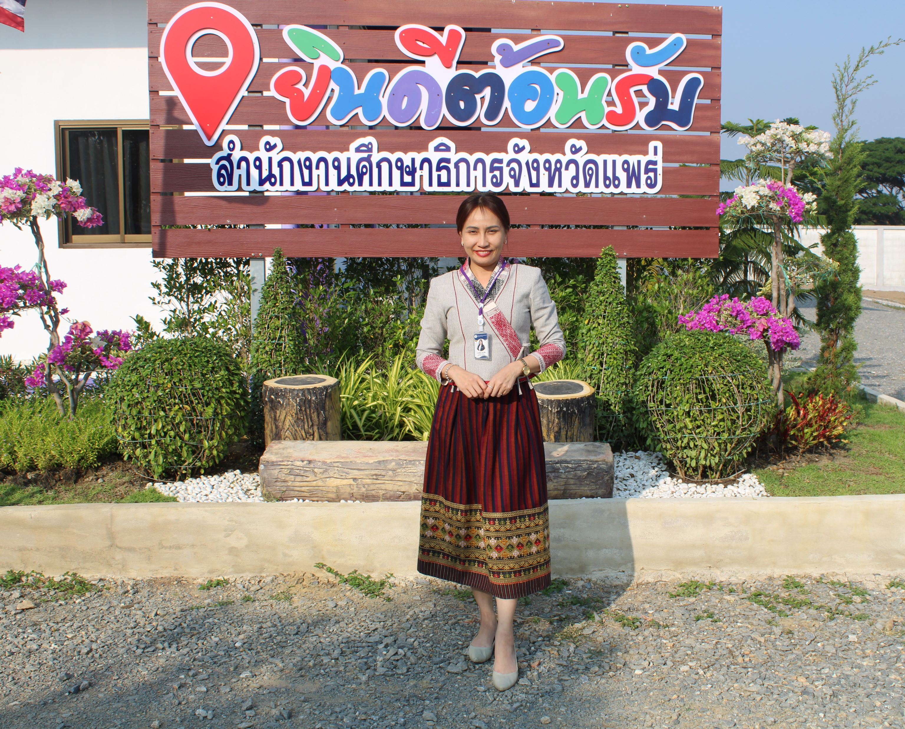
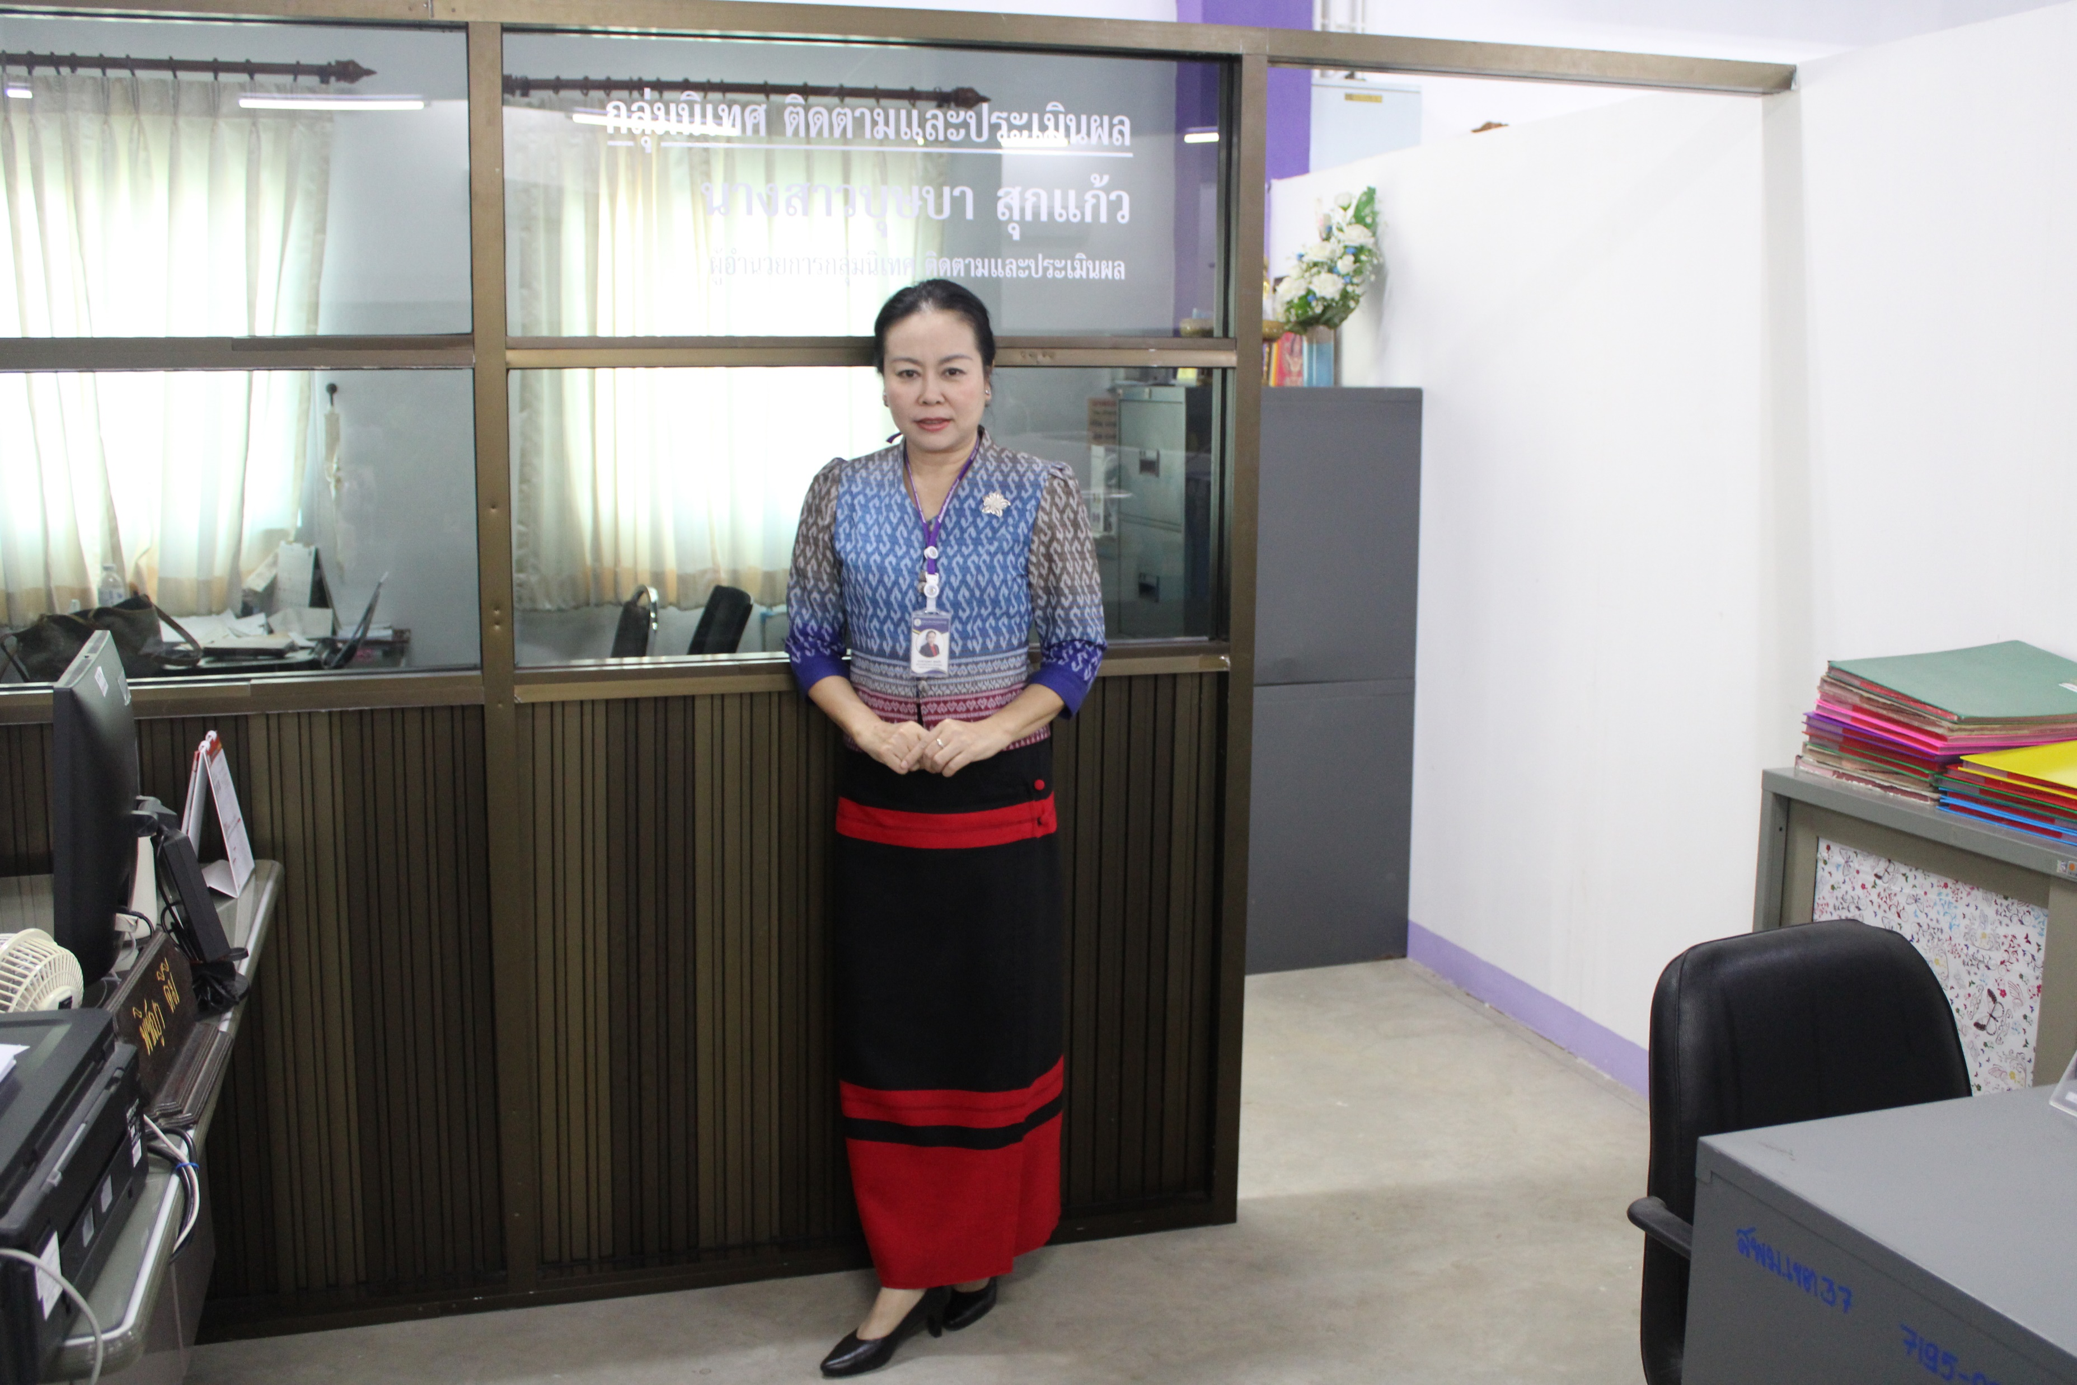
ภาพกิจกรรมการแต่งกายด้วยผ้าไทย

Slide 27
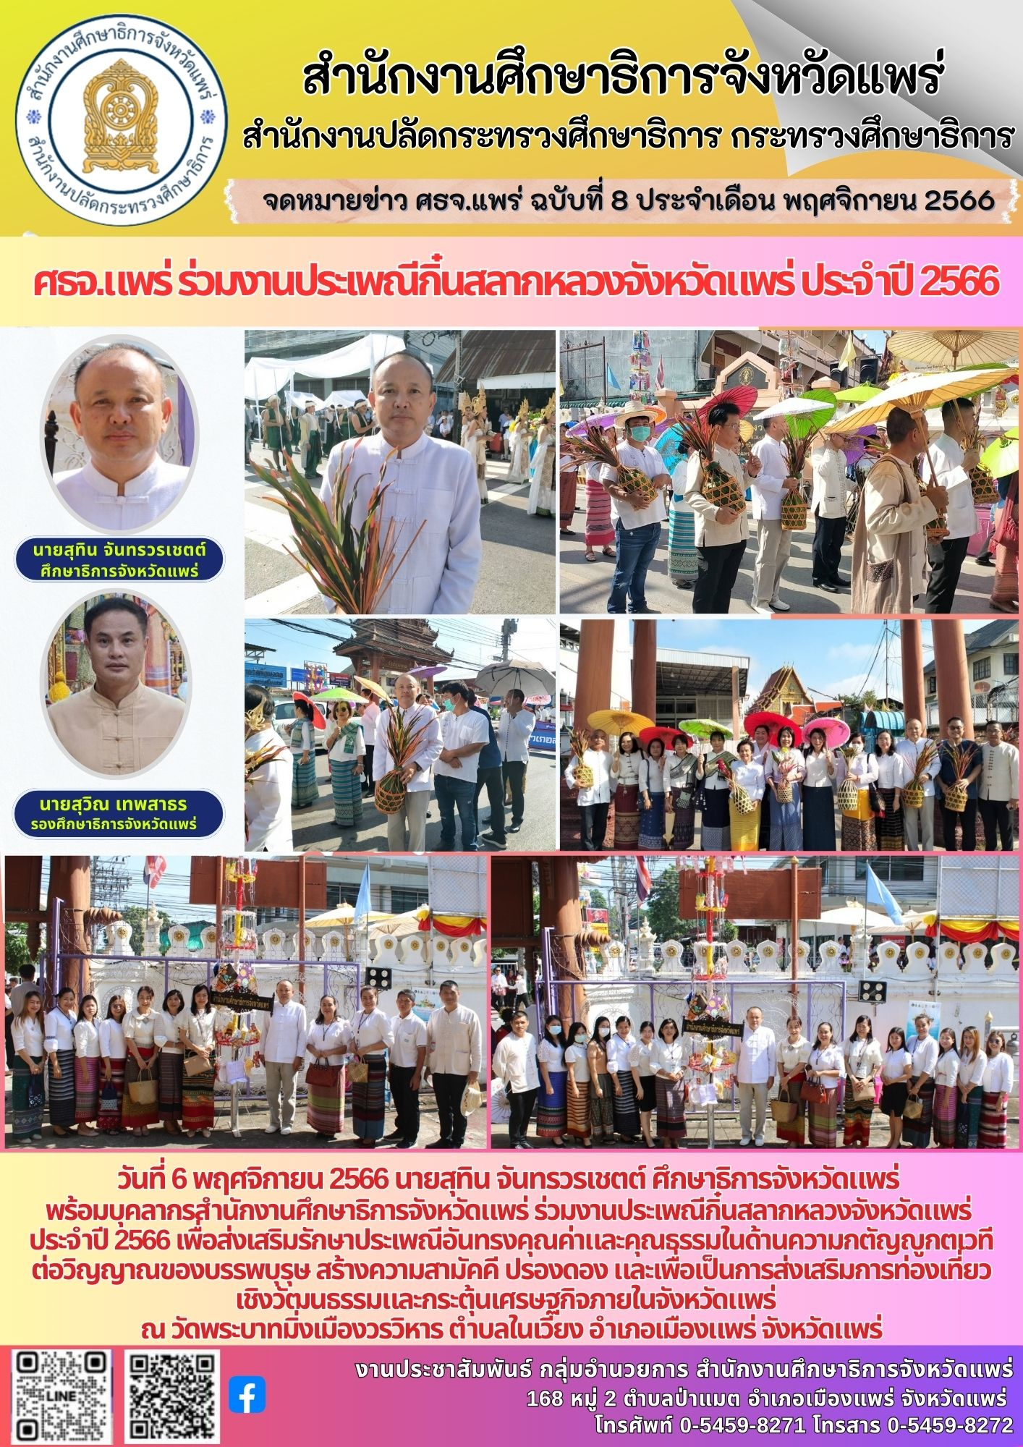

ภาพกิจกรรมการแต่งกายด้วยผ้าไทย

Slide 28

12. ผลสำเร็จของการดำเนินงาน (ต่อ)
โครงการส่งเสริมคุณธรรมและจริยธรรม สำนักงานศึกษาธิการจังหวัดแพร่ ประจำปีงบประมาณ พ.ศ. 2567
2.6 กิจกรรมเศรษฐกิจพอเพียง
เป็นการส่งเสริมกิจกรรมส่งเสริมปรัชญาของเศรษฐกิจพอเพียง
โดยนำหลักคุณธรรมนำความรู้มาใช้ในการดำเนินกิจกรรม
ผลสำเร็จของกิจกรรม คือ บุคลากรในสำนักงาน ร้อยละ 90
ร่วมกิจกรรมเศรษฐกิจพอเพียง

Slide 29
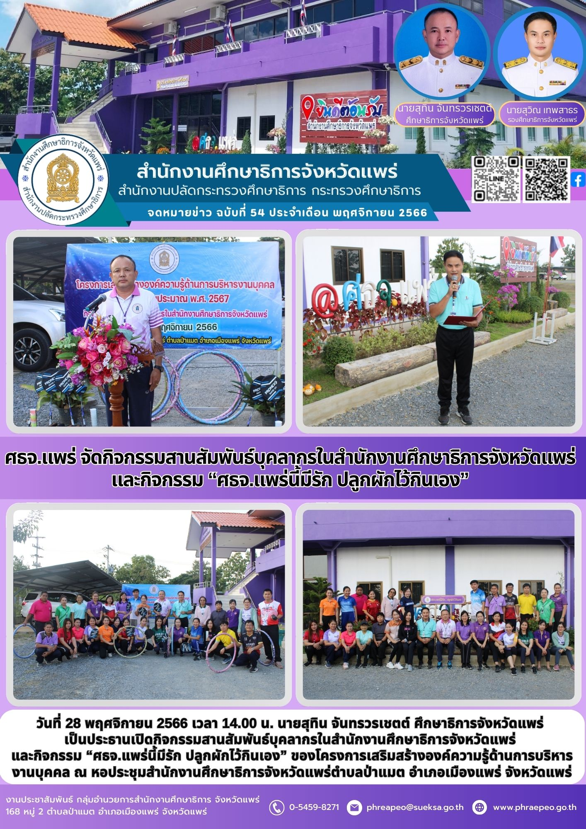
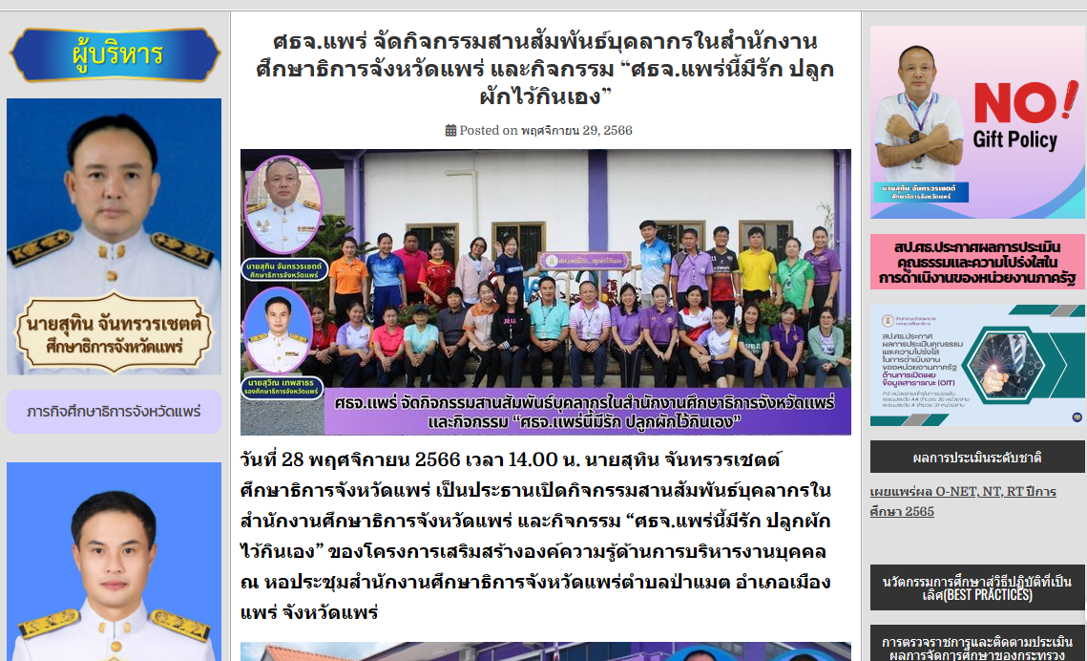
ภาพกิจกรรมกิจกรรมเศรษฐกิจพอเพียง

Slide 30
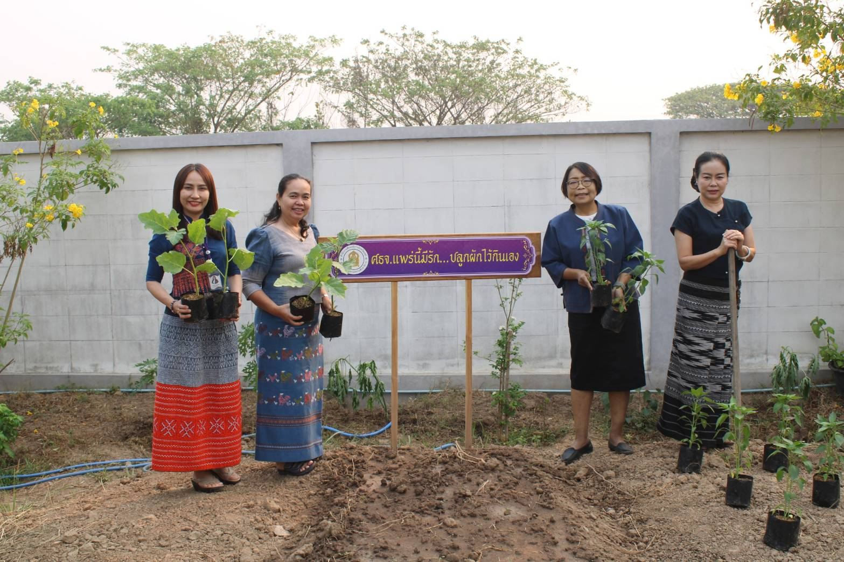
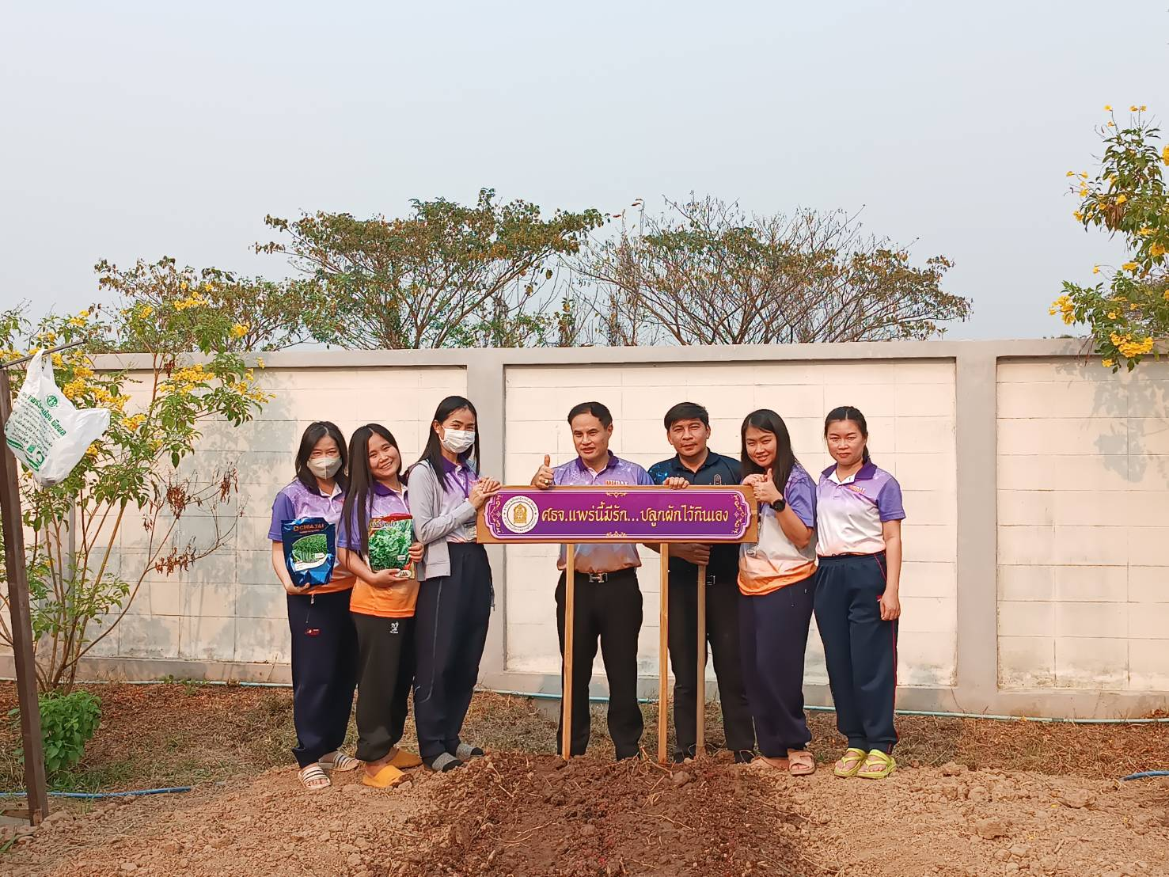
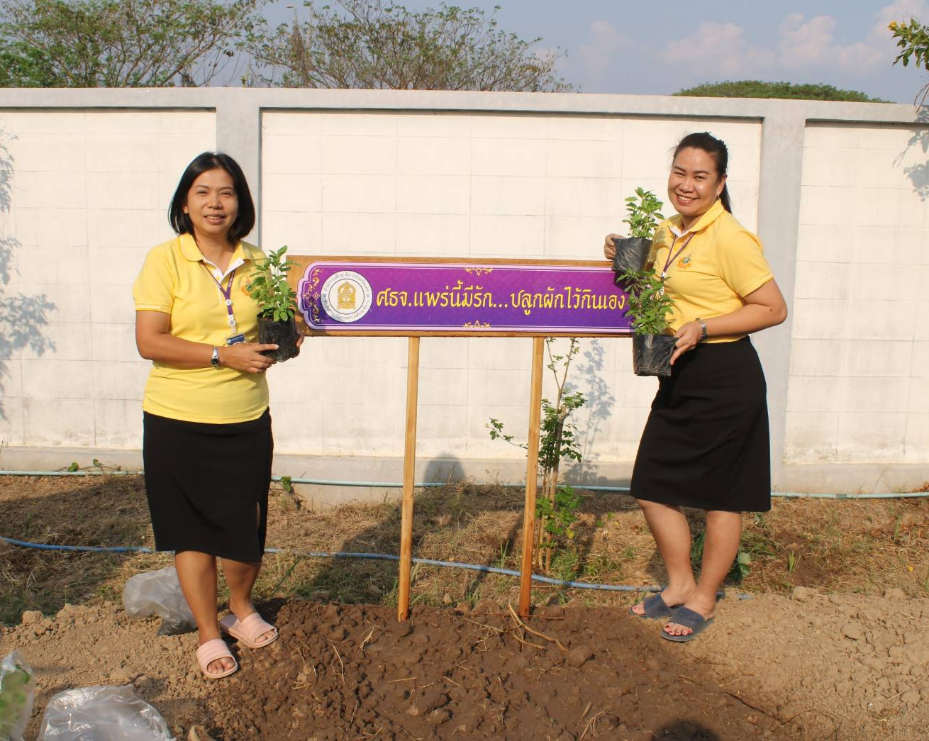
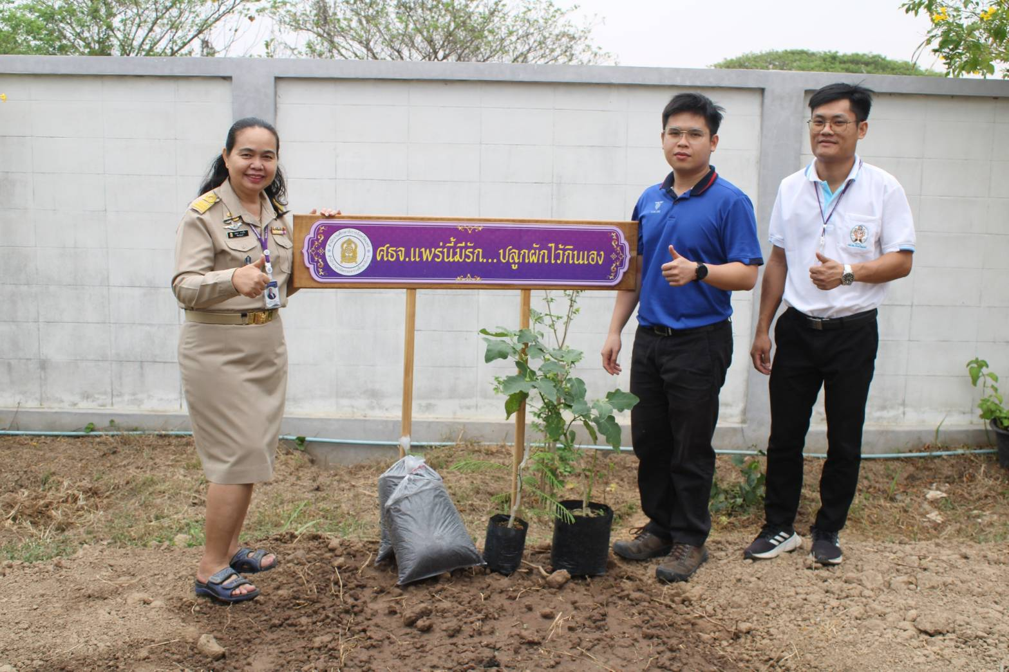
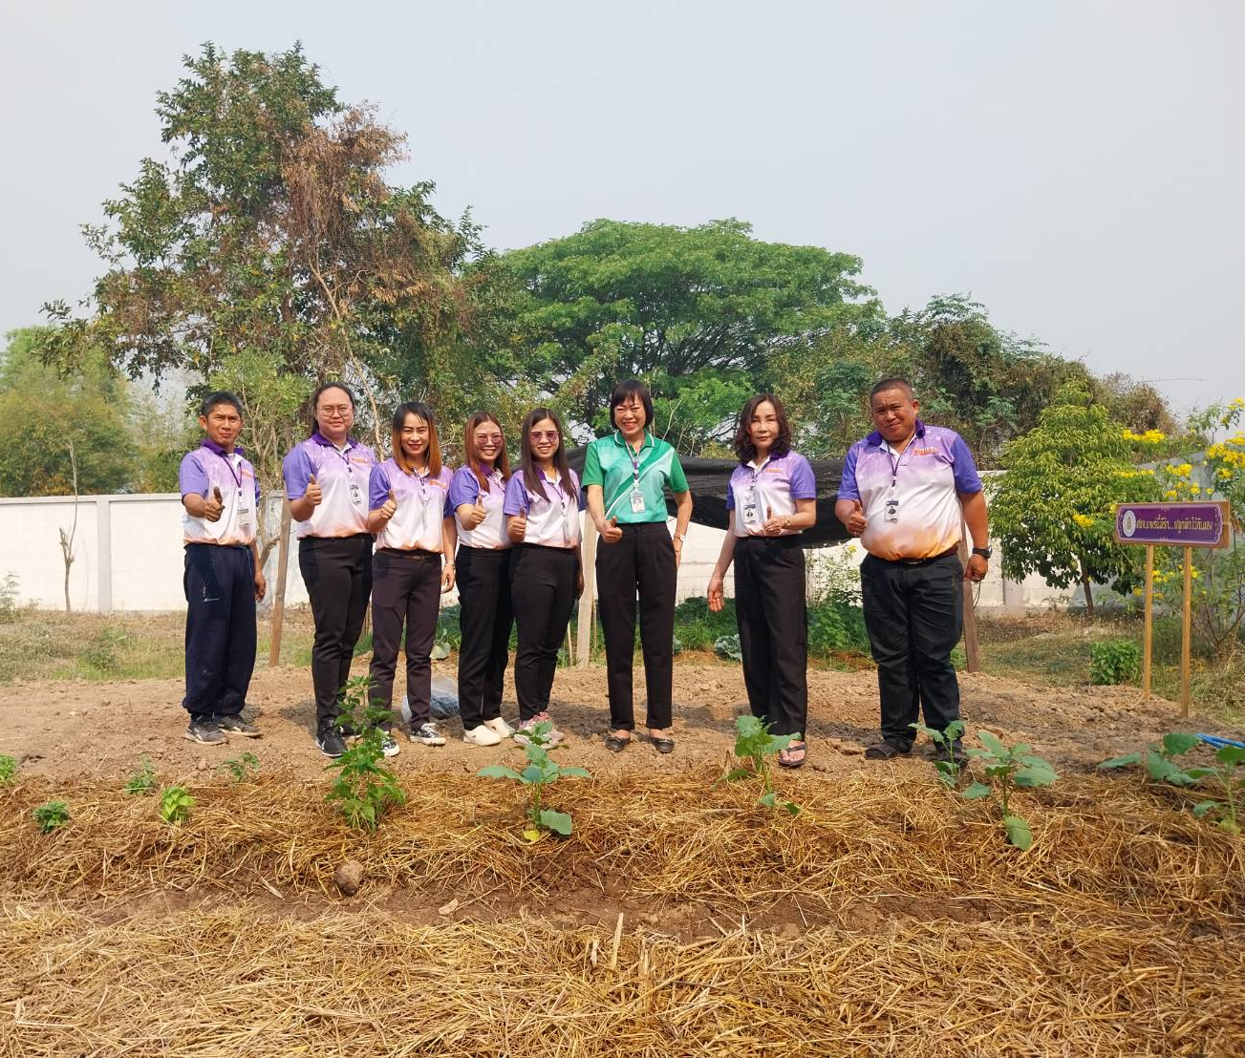
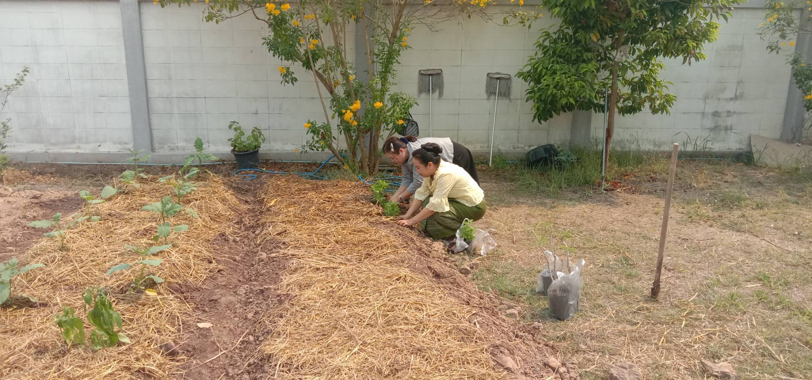
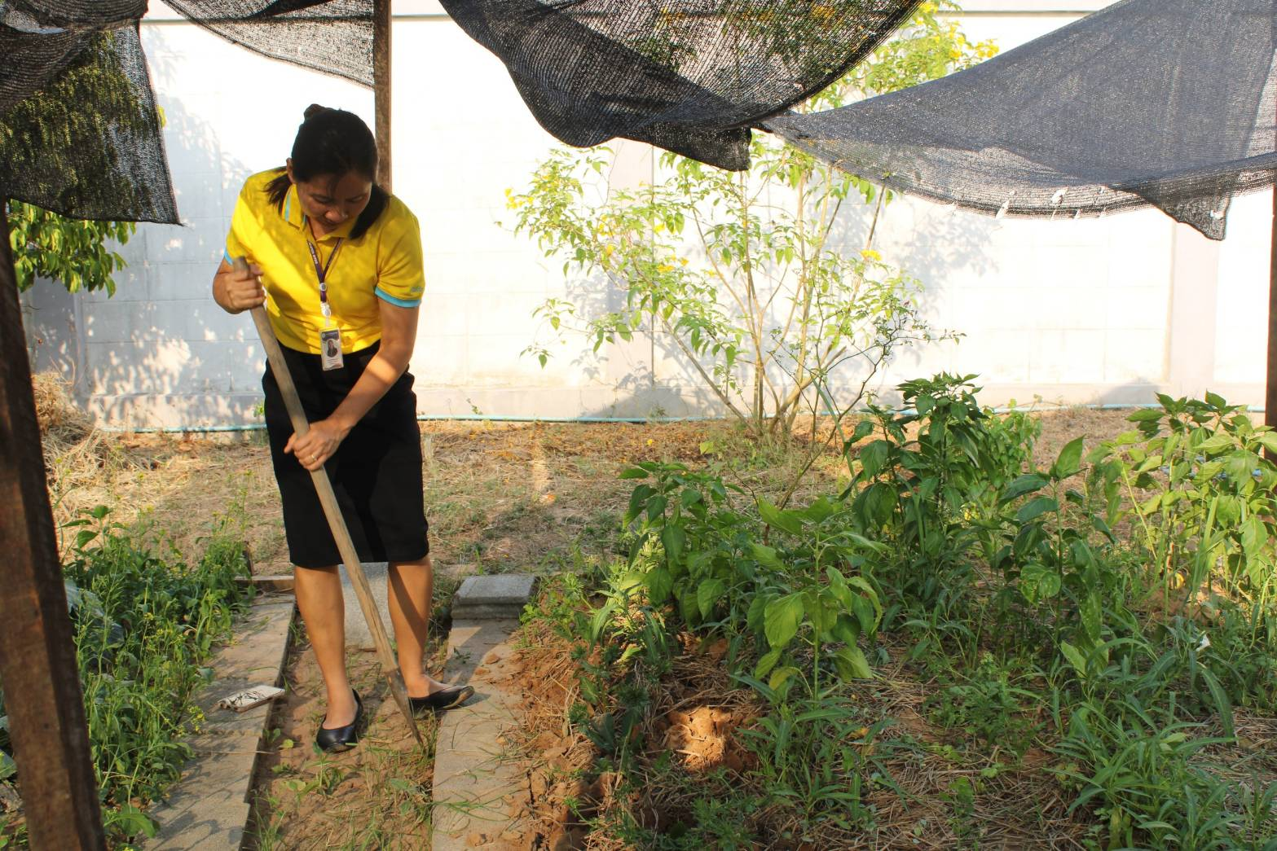
ภาพกิจกรรมเศรษฐกิจพอเพียง

Slide 31
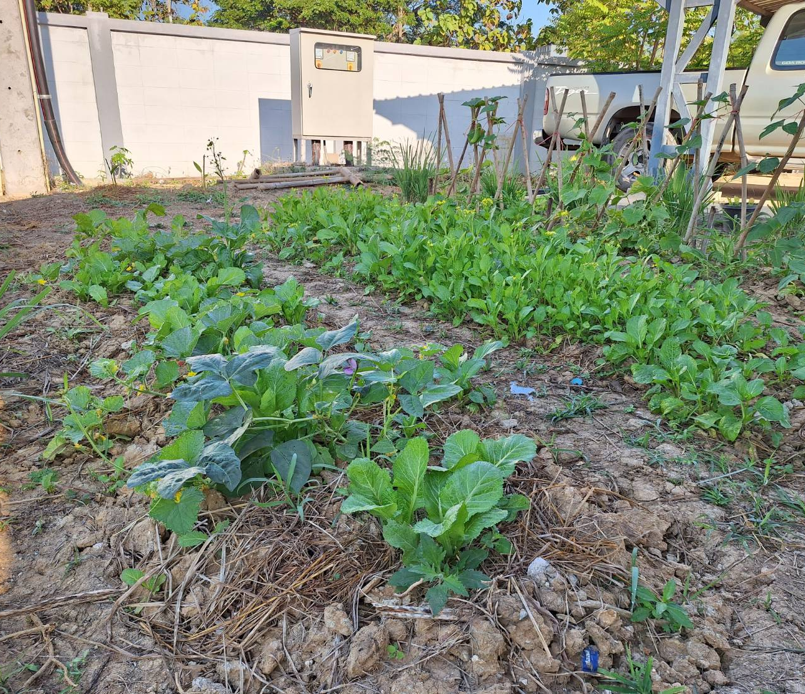
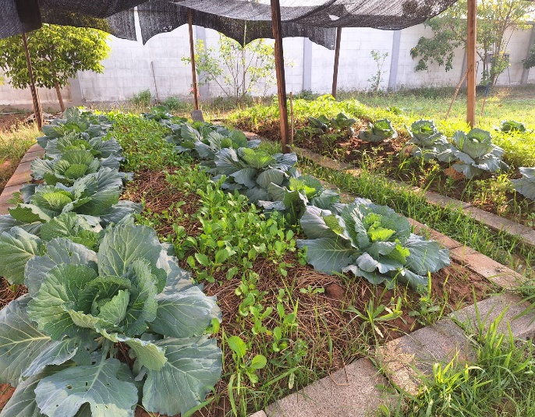
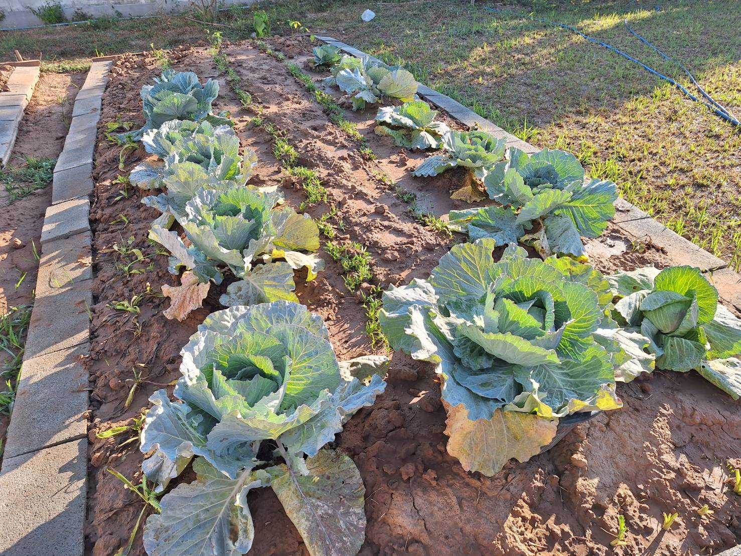
ภาพกิจกรรมเศรษฐกิจพอเพียง

Slide 32
12. ผลสำเร็จของการดำเนินงาน (ต่อ)
โครงการส่งเสริมคุณธรรมและจริยธรรม สำนักงานศึกษาธิการจังหวัดแพร่ ประจำปีงบประมาณ พ.ศ. 2567
2.7 กิจกรรมขับเคลื่อนการดำเนินงานการประเมินคุณธรรมและความโปร่งใสในการดำเนินงานของหน่วยงานภาครัฐ (Integrity and Transparency Assessment : ITA)
(1) เพื่อขับเคลื่อนการดำเนินงานการประเมินคุณธรรมและความโปร่งใสในการดำเนินงานของหน่วยงานภาครัฐ (Integrity and Transparency Assessment : ITA) ด้านการเปิดเผยข้อมูลสาธารณะ (Open Data Integrity and Transparency Assessment : OIT) ของสำนักงานศึกษาธิการจังหวัดแพร่
(2) เพื่อส่งเสริม สนับสนุนให้สถานศึกษาในสังกัดสำนักงานคณะกรรมการส่งเสริมการศึกษาเอกชนและสถานศึกษาในสังกัดสำนักงานส่งเริมการเรียนรู้จังหวัดแพร่ นำหลักสูตรต้านทุจริตศึกษาไปบูรณาการในการจัดกิจกรรมการเรียนรู้
ผลสำเร็จของกิจกรรม คือ บุคลากรในสำนักงาน ร้อยละ ๙0 ร่วมกิจกรรมการขับเคลื่อนการดำเนินงานการประเมินคุณธรรมและความโปร่งใสในการดำเนินงานของหน่วยงานภาครัฐ (Integrity and Transparency Assessment : ITA)

Slide 33
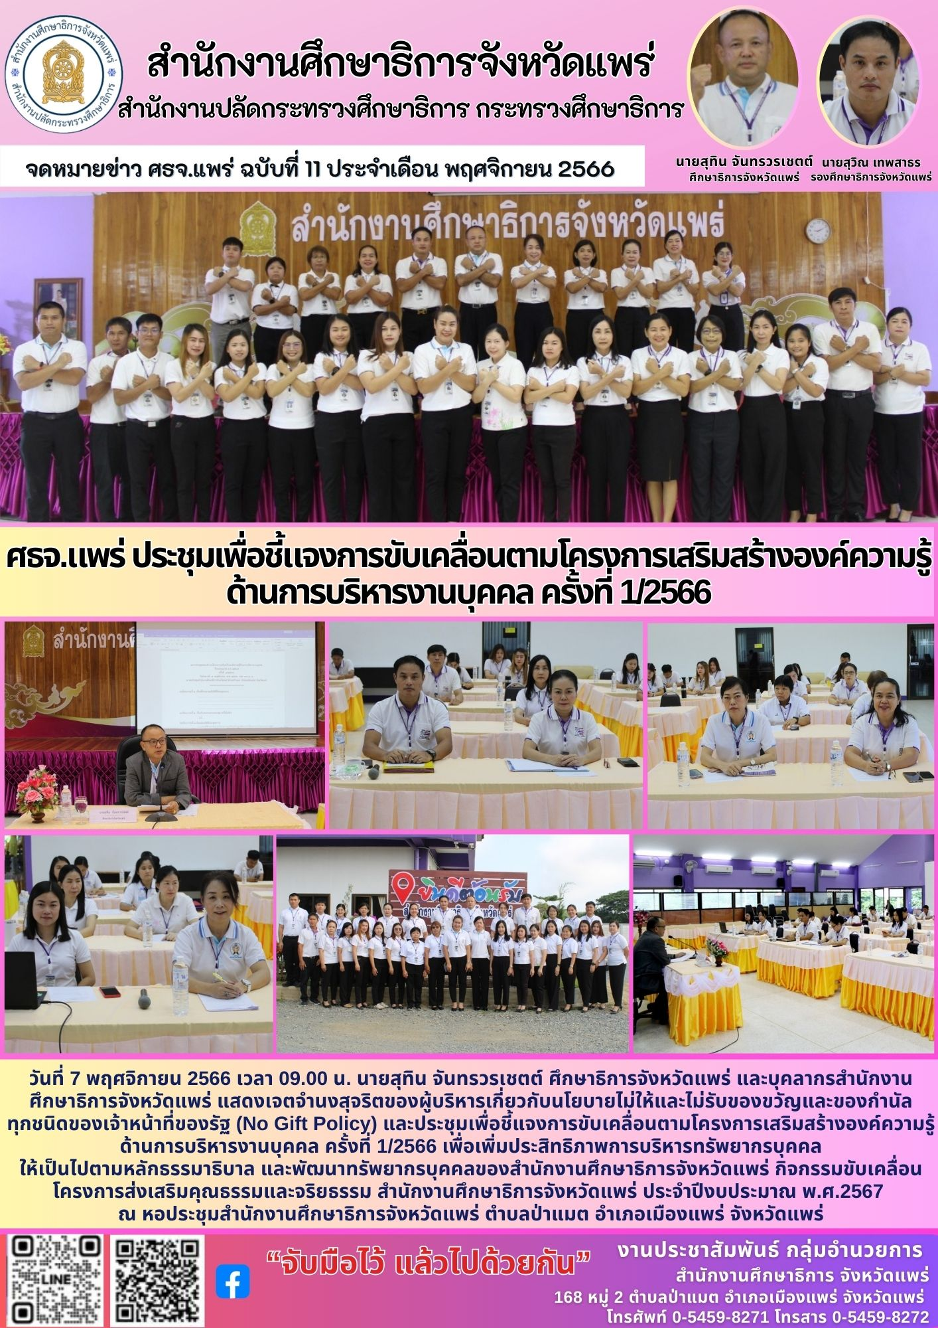
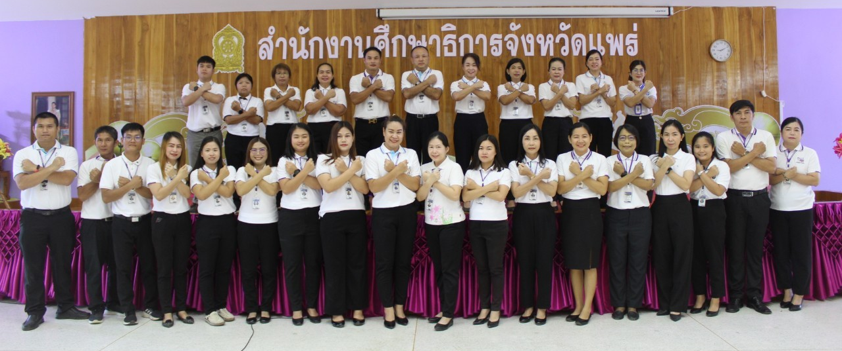
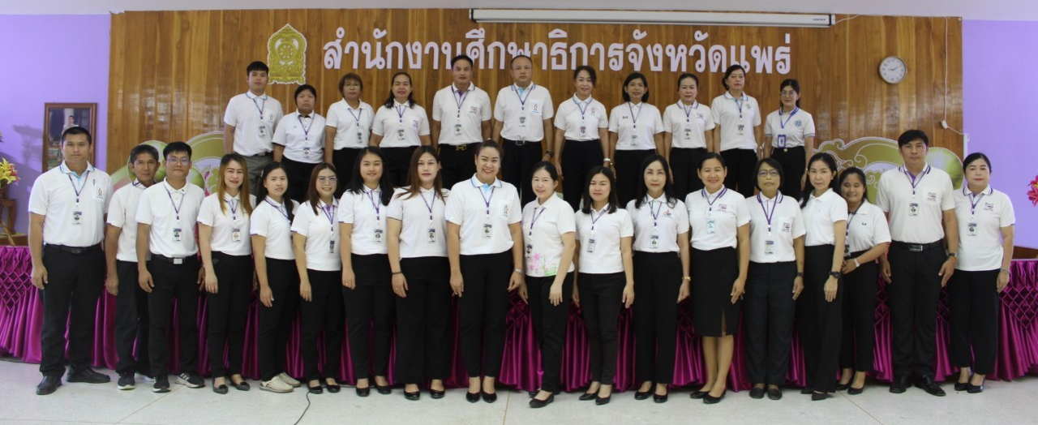
ภาพกิจกรรมขับเคลื่อนการดำเนินงานการประเมินคุณธรรมและความโปร่งใสในการดำเนินงาน
ของหน่วยงานภาครัฐ (Integrity and Transparency Assessment : ITA)

Slide 34
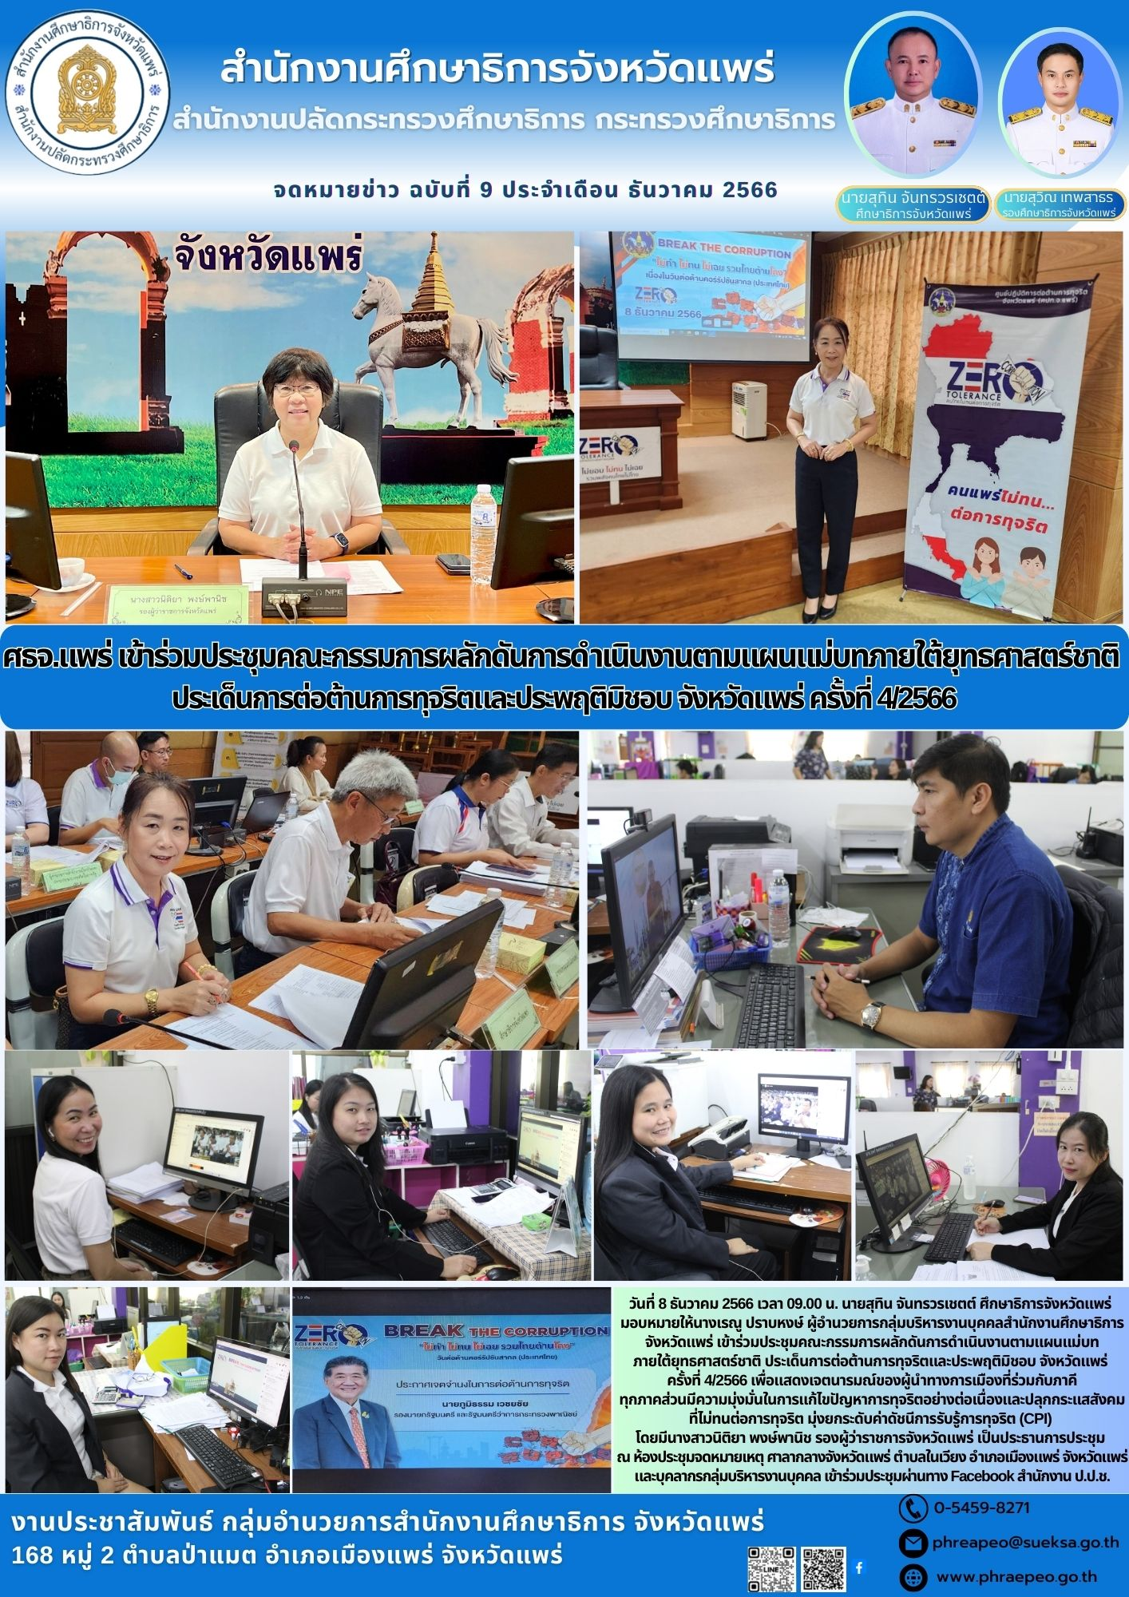
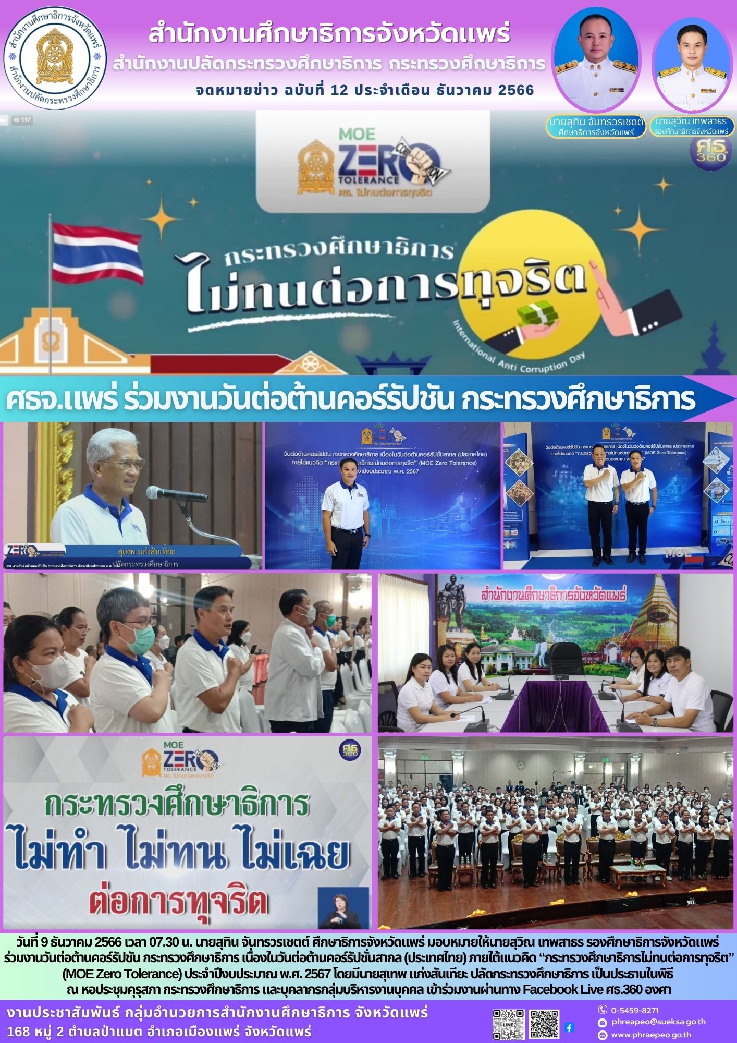
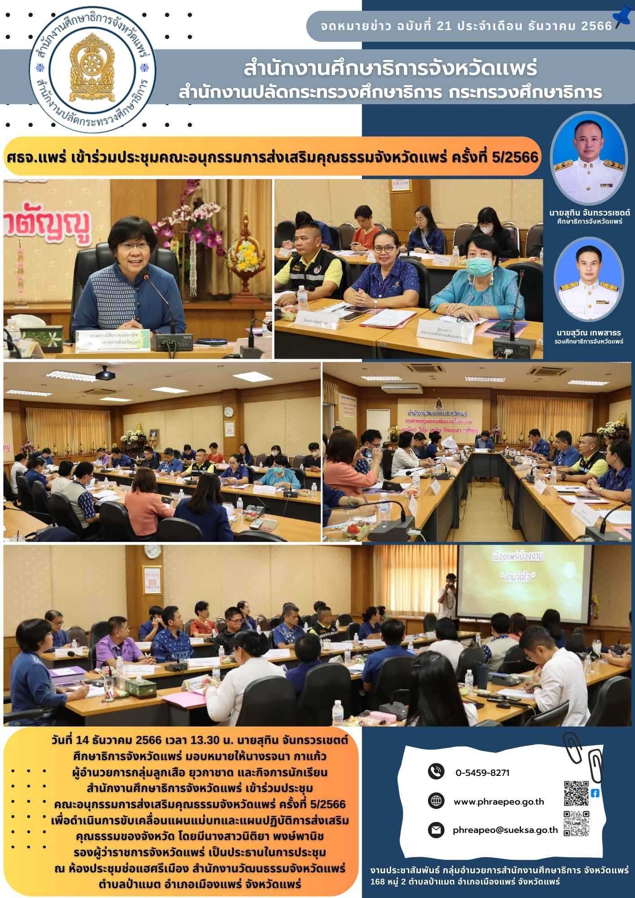
ภาพกิจกรรมขับเคลื่อนการดำเนินงานการประเมินคุณธรรมและความโปร่งใสในการดำเนินงาน
ของหน่วยงานภาครัฐ (Integrity and Transparency Assessment : ITA)

Slide 35
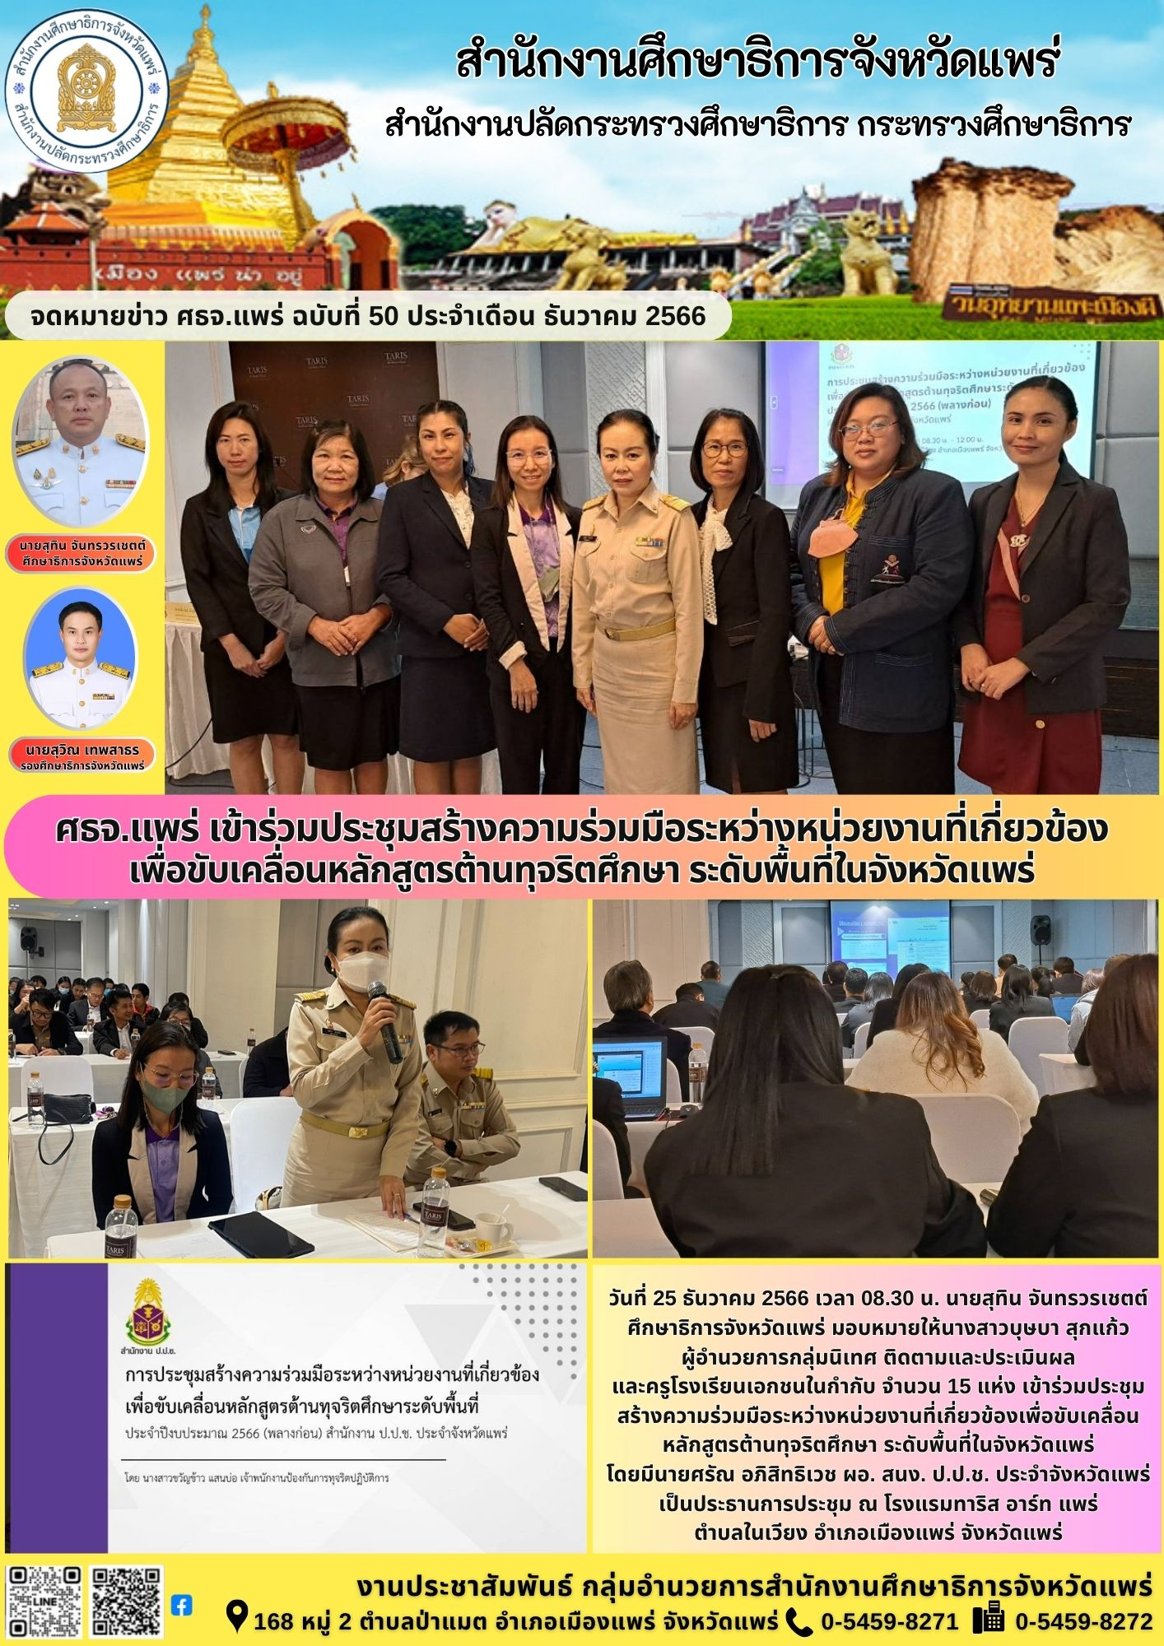
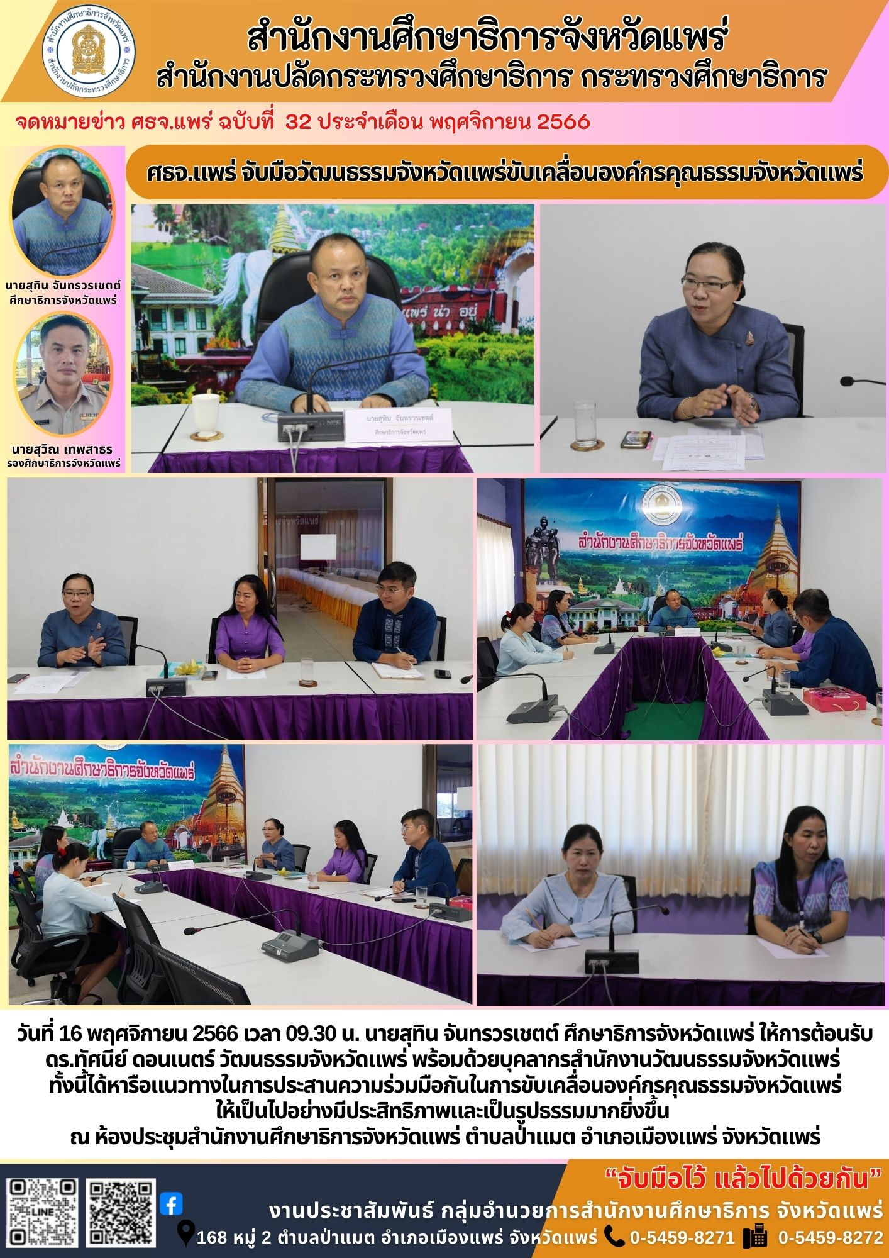
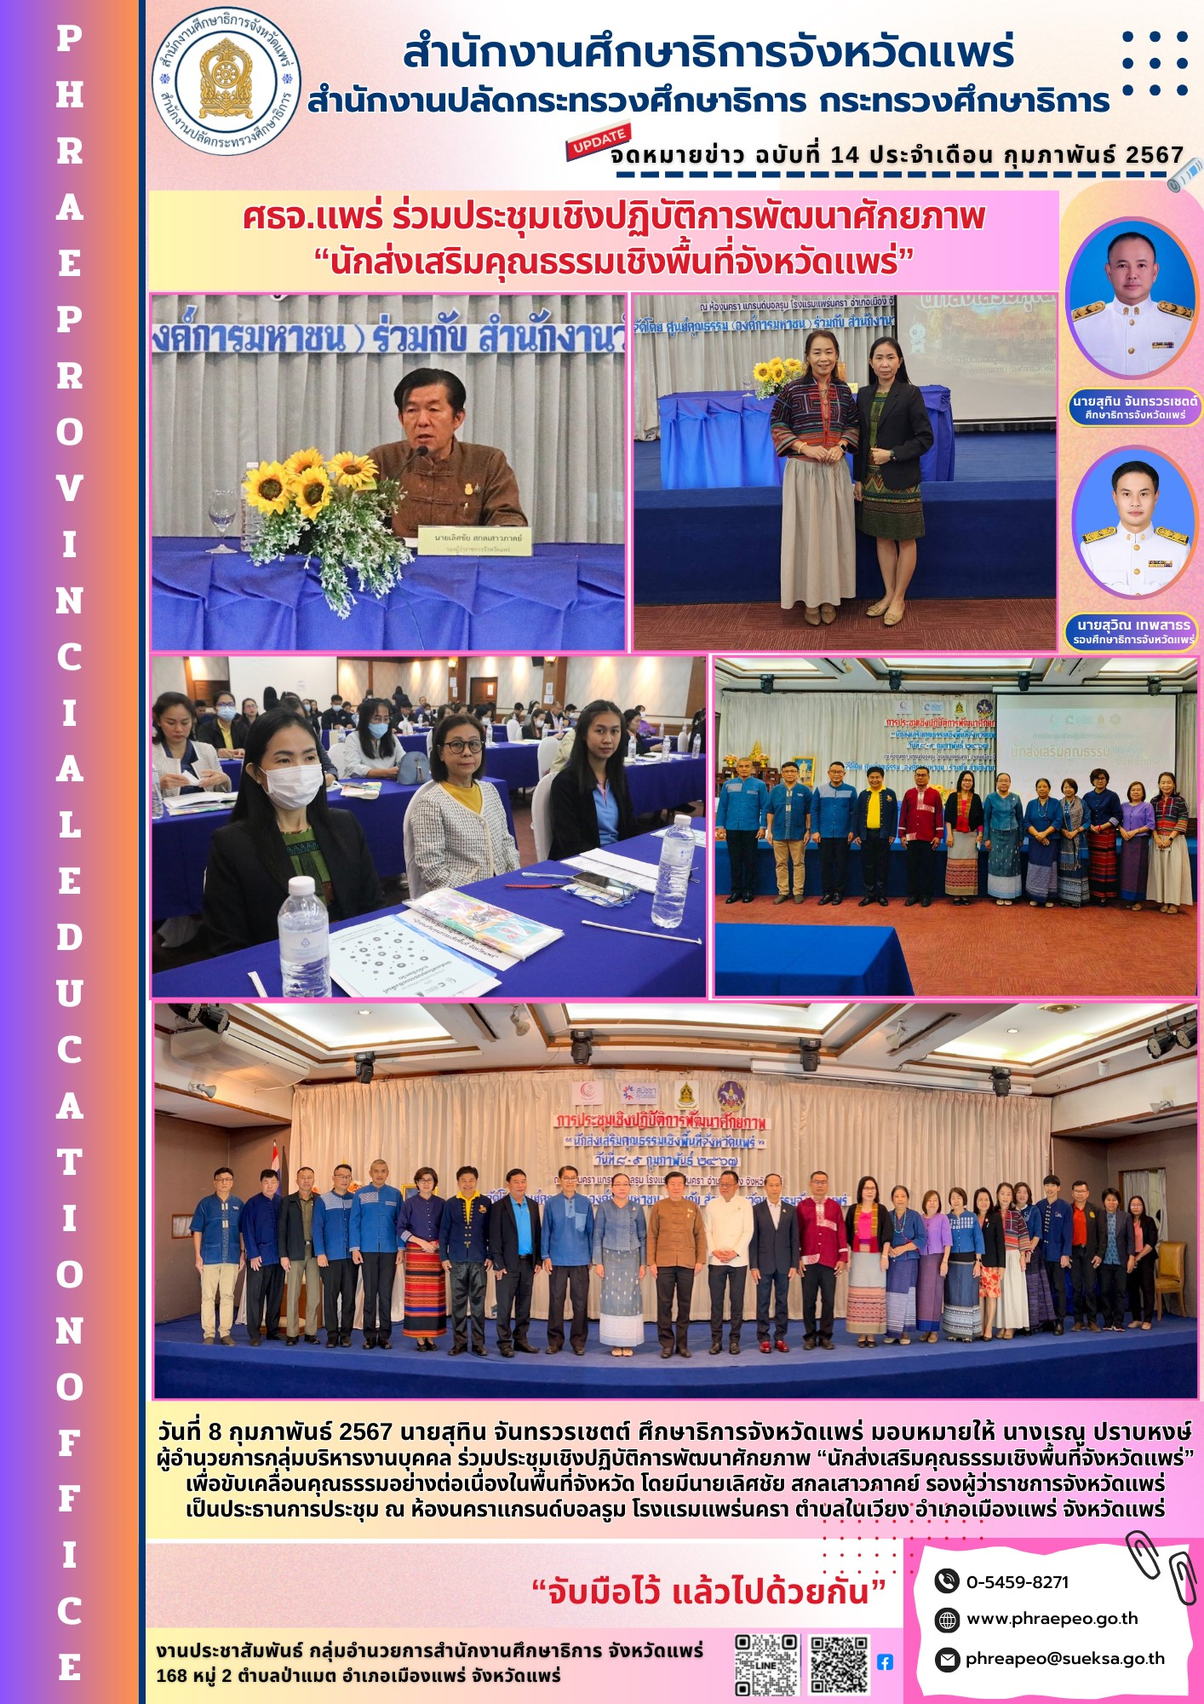
ภาพกิจกรรมขับเคลื่อนการดำเนินงานการประเมินคุณธรรมและความโปร่งใสในการดำเนินงาน
ของหน่วยงานภาครัฐ (Integrity and Transparency Assessment : ITA)

Slide 36
